Slide 1

Montowanie i eksploatacja obwodów wtórnych na potrzeby elektroenergetyki
Projekt pn. „Utworzenie i funkcjonowanie Branżowego Centrum Umiejętności w branży elektroenergetycznej” w ramach Krajowego Planu Odbudowy i Zwiększania Odporności, w Komponencie A „Odporność i konkurencyjność gospodarki”, jako inwestycja A3.1.1 „Wsparcie rozwoju nowoczesnego kształcenia zawodowego, szkolnictwa wyższego oraz uczenia się przez całe życie”

Slide 2
Moduł 1: Wiedza z zakresu bezpiecznego montażu i eksploatacji obwodów wtórnych

Slide 3
Moduł 1: Wiedza z zakresu bezpiecznego montażu i eksploatacji obwodów wtórnych
Charakterystyka obwodów wtórnych
Dokumentacja techniczna
BHP przy pracy z urządzeniami elektrycznymi
Zasady organizacji i wykonywania prac przy urządzeniach elektroenergetycznych

Slide 4

Charakterystyka obwodów wtórnych
Obwody wtórne w elektroenergetyce to układy niskiego napięcia (pomiarowe, sterownicze, zabezpieczeniowe, sygnalizacyjne), zasilane przez uzwojenia wtórne przekładników prądowych i napięciowych. Odpowiadają za bezpieczną pracę urządzeń pierwotnych, lokalizację zakłóceń, automatykę oraz rejestrację zdarzeń, zapewniając niezawodność, autodiagnostykę i bezpieczeństwo obsługi.

Slide 5
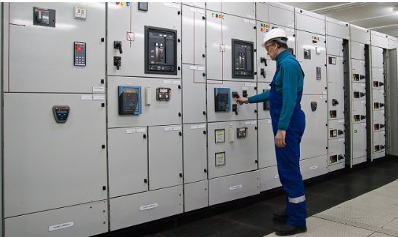
Charakterystyka obwodów wtórnych
Podstawowe zadania obwodów wtórnych:
- przekazywanie informacji pomiarowych
- realizacja funkcji zabezpieczeniowych
- sterowanie łącznikami i automatyką
- sygnalizacja stanów pracy i awarii
Obwody wtórne są kluczowe dla niezawodności i bezpieczeństwa systemu elektroenergetycznego.
Źródło: https://www.apator.com

Slide 6

Charakterystyka obwodów wtórnych
Obwody wtórne dzieli się na:
- pomiarowe
- zabezpieczeniowe
- sterownicze
- sygnalizacyjne
- telemechaniki i automatyki
Każdy typ ma inne wymagania dotyczące dokładności, niezawodności i odporności na zakłócenia.
Źródło: https://www.apator.com

Slide 7
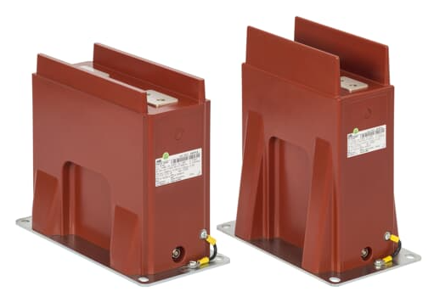
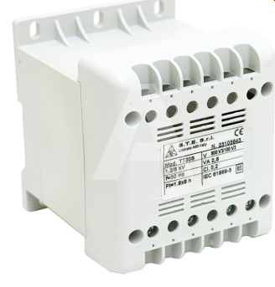
Charakterystyka obwodów wtórnych
Charakterystyka obwodów wtórnych
Obwody pomiarowe współpracują z:
- przekładnikami prądowymi (CT)
- przekładnikami napięciowymi (VC)
Zapewniają:
- pomiar prądów, napięć, mocy i energii
- zasilanie liczników i mierników
Charakteryzują się wysoką dokładnością i stabilnością parametrów.
Źródło: www.abb.com
Źródło: www.astat.pl

Slide 8
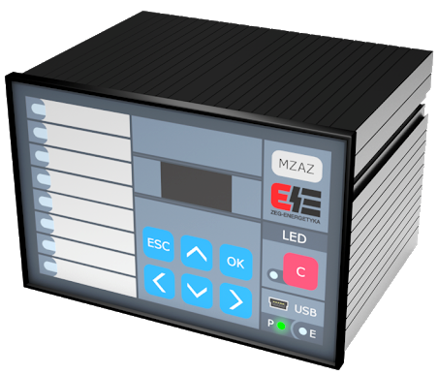
Charakterystyka obwodów wtórnych
Charakterystyka obwodów wtórnych
Obwody zabezpieczeniowe są krytyczne dla ochrony ludzi i urządzeń ponieważ:
- wykrywają stany zwarciowe i przeciążeniowe
- inicjują wyłączenie uszkodzonego elementu
- wykrywają inne anomalie pracy układu pierwotnego
Muszą spełniać wymagania:
- krótkiego czasu reakcji
- dużej niezawodności
- odporności na zakłócenia elektromagnetyczne
Źródło: https://www.urzadzeniadlaenergetyki.pl/

Slide 9
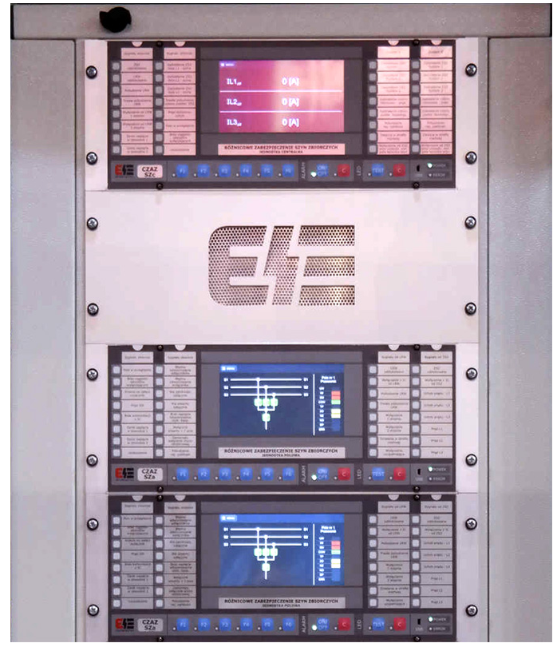
Charakterystyka obwodów wtórnych
Charakterystyka obwodów wtórnych
Obwody sterownicze odpowiadają za:
- załączanie i wyłączanie łączników
- sterowanie napędami i automatyką
Zasilane są najczęściej napięciem stałym (np. 110 V lub 220 V DC).
Wymagają wysokiej pewności działania nawet w warunkach awaryjnych.
Źródło: https://www.urzadzeniadlaenergetyki.pl/

Slide 10
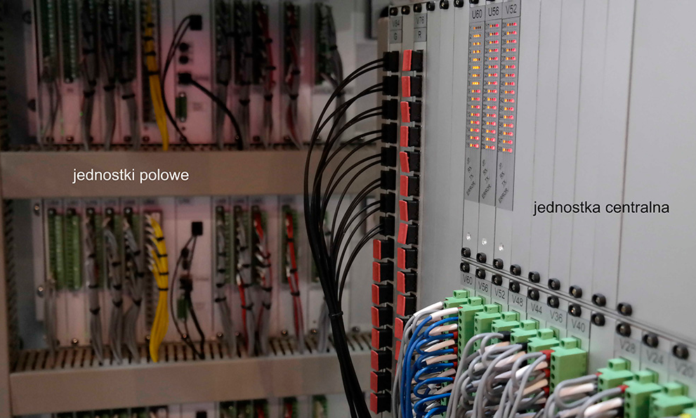
Charakterystyka obwodów wtórnych
Obwody sygnalizacyjne:
- informują o stanie pracy urządzeń
- sygnalizują alarmy i awarie
Wykorzystują:
- lampki sygnalizacyjne
- sygnały akustyczne
- komunikaty systemów nadzorczych
Ułatwiają szybką reakcję obsługi.
Źródło: https://www.urzadzeniadlaenergetyki.pl/

Slide 11
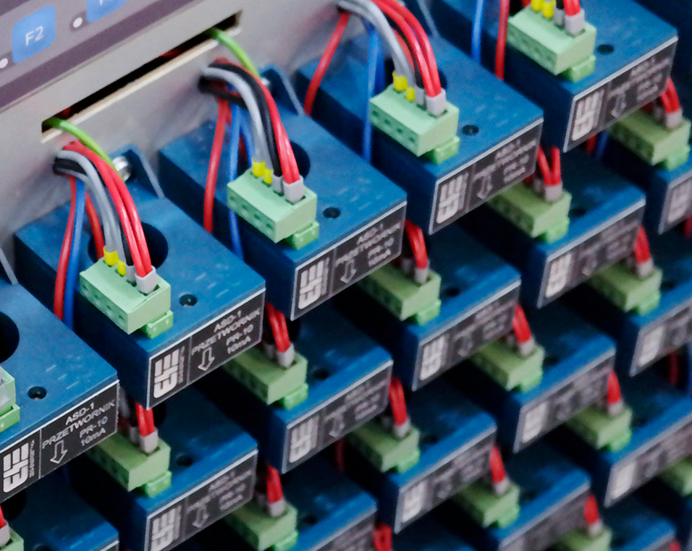
Charakterystyka obwodów wtórnych
Obwody wtórne muszą spełniać wymagania:
- bezpieczeństwa obsługi
- selektywności i niezawodności
- odporności na zakłócenia
- poprawnej izolacji i oznaczeń przewodów
Błędy w obwodach wtórnych mogą prowadzić do nieprawidłowej pracy zabezpieczeń.
Źródło: https://www.urzadzeniadlaenergetyki.pl/

Slide 12
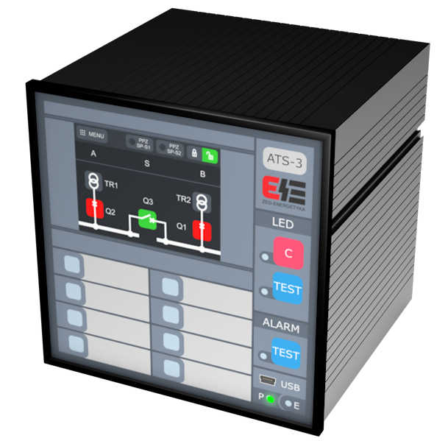
Charakterystyka obwodów wtórnych
Najczęstsze problemy w obwodach wtórnych:
- przerwy w obwodach przekładników prądowych
- błędne połączenia i oznaczenia
- uszkodzenia izolacji przewodów
- zakłócenia elektromagnetyczne
Właściwa eksploatacja i przeglądy minimalizują ryzyko awarii.
Źródło: https://www.urzadzeniadlaenergetyki.pl/

Slide 13
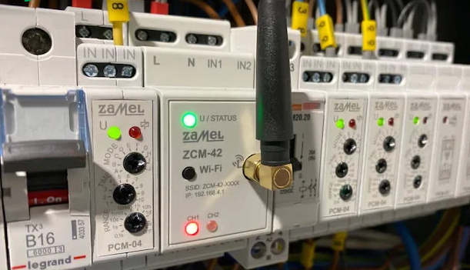
Charakterystyka obwodów wtórnych
Szafa sterownicza i rozdzielnica – definicje
Szafa sterownicza to prefabrykowana obudowa (metalowa lub z tworzywa), w której montowane są urządzenia i aparaty przeznaczone do realizacji funkcji sterowania, zabezpieczeń, automatyki, sygnalizacji oraz pomiarów w obwodach wtórnych.
Źródło: https://www.apator.com

Slide 14
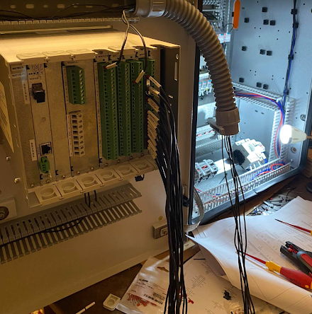
Charakterystyka obwodów wtórnych
Szafa sterownicza i rozdzielnica – definicje
W elektroenergetyce szafa sterownicza zawiera najczęściej:
- przekaźniki zabezpieczeniowe (np. zabezpieczenia odległościowe, nadprądowe),
- sterowniki PLC,
- listwy zaciskowe obwodów wtórnych,
- moduły wejść/wyjść binarnych i analogowych,
- aparaturę pomocniczą (zasilacze, przekaźniki pomocnicze, moduły komunikacyjne),
- systemy sygnalizacji i interfejsy operatorskie.

Slide 15
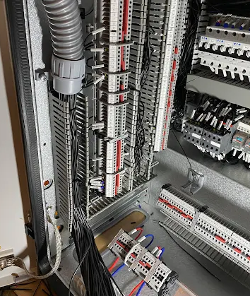
Charakterystyka obwodów wtórnych
Szafa sterownicza i rozdzielnica – definicje
W elektroenergetyce szafa sterownicza zawiera najczęściej:
- przekaźniki zabezpieczeniowe (np. zabezpieczenia odległościowe, nadprądowe),
- sterowniki PLC,
- listwy zaciskowe obwodów wtórnych,
- moduły wejść/wyjść binarnych i analogowych,
- aparaturę pomocniczą (zasilacze, przekaźniki pomocnicze, moduły komunikacyjne),
- systemy sygnalizacji i interfejsy operatorskie.

Slide 16
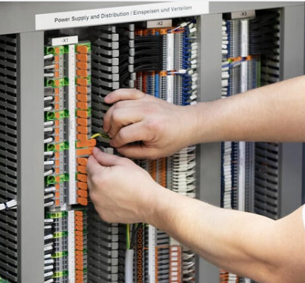
Charakterystyka obwodów wtórnych
Szafa sterownicza i rozdzielnica – definicje
Szafa sterownicza zapewnia realizację logiki działania urządzeń elektroenergetycznych (np. wyłączników, odłączników, transformatorów), umożliwia sterowanie lokalne i zdalne oraz zabezpiecza elementy systemu elektroenergetycznego.
Źródło: www.wago.com

Slide 17
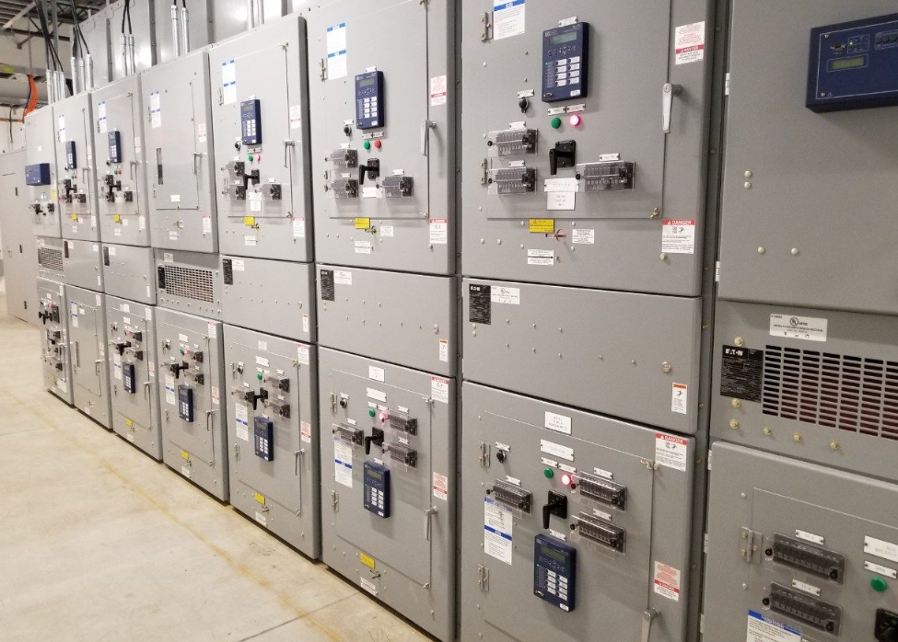
Charakterystyka obwodów wtórnych
Szafa sterownicza i rozdzielnica – definicje
Rozdzielnica to zespół urządzeń elektroenergetycznych służących do rozdziału energii elektrycznej, jej zabezpieczenia oraz umożliwienia łączeń w sieci elektroenergetycznej.
Źródło: www.wago.com

Slide 18
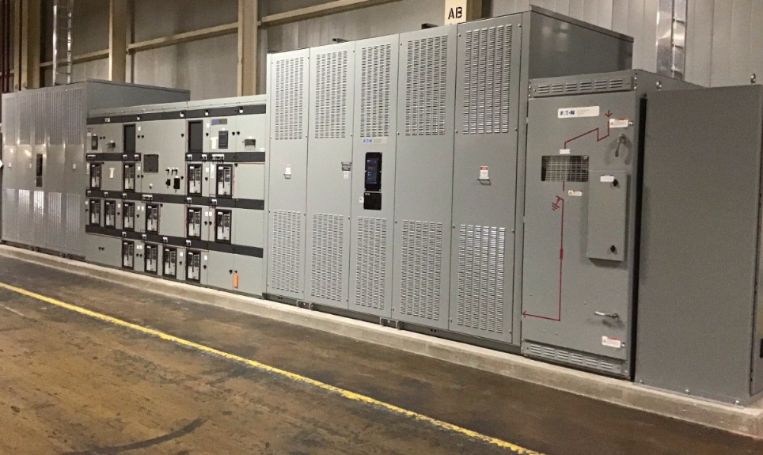
Charakterystyka obwodów wtórnych
Szafa sterownicza i rozdzielnica – definicje
Rozdzielnica składa się z:
- szyn zbiorczych,
- wyłączników mocy,
- rozłączników,
- przekładników prądowych i napięciowych,
- zabezpieczeń,
- aparatury pomiarowej.
Źródło: www.wago.com

Slide 19
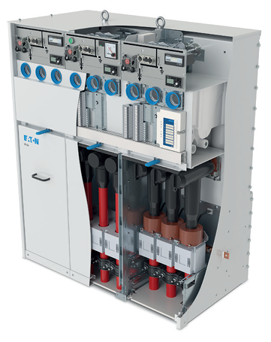
Charakterystyka obwodów wtórnych
Szafa sterownicza i rozdzielnica – definicje
Rozdzielnica zapewnia bezpieczne rozdzielanie energii elektrycznej do poszczególnych obwodów, umożliwia ich załączanie/wyłączanie oraz chroni instalację przed skutkami zwarć i przeciążeń.
Źródło: www.wago.com

Slide 20
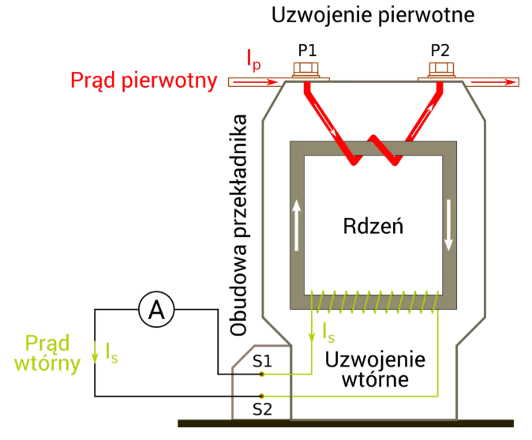
Charakterystyka obwodów wtórnych
Podstawowe elementy obwodów wtórnych
Przekładnik prądowy – to urządzenie, które umożliwia pomiar dużych natężeń prądu przy wykorzystaniu mierników posiadających mniejsze zakresy pomiarowe.
Źródło: https://astat.pl/akademia-astat/przekladnik-pradowy-co-to-jest-jak-dziala-jak-dobrac/
Źródło: https://gpelektron.pl/doradztwo-elektroenergetyczne/podstawowe-parametry-przekladnikow-pradowych/

Slide 21

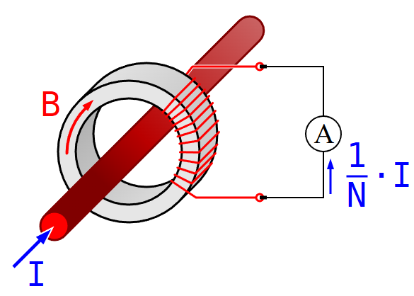

Charakterystyka obwodów wtórnych
Zasada działania przekładnika prądowego
Przekładnik prądowy – jest to transformator jednofazowy małej mocy pracujący w stanie zbliżonym do zwarcia. Uzwojenie wtórne zwykle zwarte jest przez przyrząd pomiarowy. Stosunek natężeń prądów w obu uzwojeniach jest wielkością stałą i nazywa się przekładnią prądową. Dlatego z pomiaru małego prądu płynącego przez uzwojenie wtórne można dzięki wartości przekładni prądowej wyznaczyć wartość prądu o dużym natężeniu płynącego przez uzwojenie pierwotne:
Źródło: www.wikipedia.pl
Źródło: Autorstwa Biezl - Praca własna, CC BY 3.0, https://commons.wikimedia.org/w/index.php?curid=6527791

Slide 22
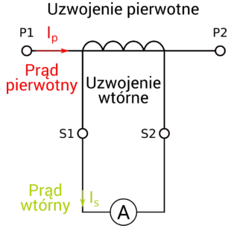
Charakterystyka obwodów wtórnych
Budowa przekładnika prądowego
Źródło: https://astat.pl/akademia-astat/przekladnik-pradowy-co-to-jest-jak-dziala-jak-dobrac/
Źródło: https://gpelektron.pl/doradztwo-elektroenergetyczne/podstawowe-parametry-przekladnikow-pradowych/

Slide 23
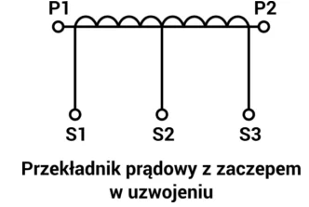
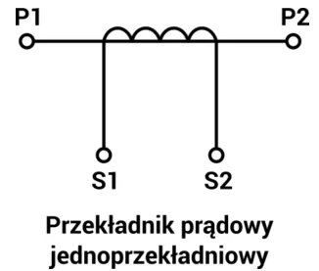
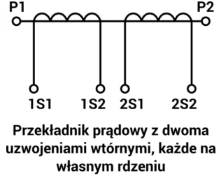
Charakterystyka obwodów wtórnych
Oznaczenia przekładników prądowych
Źródło: https://astat.pl/akademia-astat/przekladnik-pradowy-co-to-jest-jak-dziala-jak-dobrac/
Źródło: https://gpelektron.pl/doradztwo-elektroenergetyczne/podstawowe-parametry-przekladnikow-pradowych/

Slide 24
Charakterystyka obwodów wtórnych
Parametry znamionowe przekładnika prądowego
Znamionowy prąd pierwotny Ipn – wartość prądu pierwotnego, do którego odniesiona jest praca przekładnika.
Znamionowy prąd wtórny Isn – wartość prądu wtórnego, do którego odniesiona jest praca przekładnika.
Przekładnia rzeczywista – stosunek rzeczywistego prądu pierwotnego do rzeczywistego prądu wtórnego.
Przekładnia znamionowa Kn – stosunek znamionowego prądu pierwotnego do znamionowego prądu wtórnego.
Źródło: https://gpelektron.pl/doradztwo-elektroenergetyczne/podstawowe-parametry-przekladnikow-pradowych/

Slide 25

Charakterystyka obwodów wtórnych
Parametry znamionowe przekładnika prądowego
Błąd prądowy ΔI% – błąd, który przekładnik wprowadza do pomiaru prądu, wynikający z tego, że rzeczywista przekładnia nie jest równa przekładni znamionowej.
w którym:
Kn – przekładnia znamionowa;
Ip – rzeczywisty prąd pierwotny,
Is – rzeczywisty prąd wtórny odpowiadający prądowi Ip w warunkach pomiaru.
Źródło: https://gpelektron.pl/doradztwo-elektroenergetyczne/podstawowe-parametry-przekladnikow-pradowych/

Slide 26
Charakterystyka obwodów wtórnych
Parametry znamionowe przekładnika prądowego
Błąd kątowy – jest to kąt fazowy między wektorami prądów pierwotnego i wtórnego, jeżeli zwroty tych wektorów są tak dobrane, że w idealnym przekładniku kąt jest równy zero.
Klasa dokładności – jest to oznaczenie związane umownie z dopuszczalnymi błędami przekładnika prądowego w określonych warunkach pracy.
Obciążenie uzwojenia wtórnego – impedancja obwodu wtórnego wyrażona w omach przy określonym współczynniku mocy.
Obciążenie znamionowe – wartość obciążenia, do którego są odniesione wymagania norm w zakresie dokładności.
Źródło: https://gpelektron.pl/doradztwo-elektroenergetyczne/podstawowe-parametry-przekladnikow-pradowych/

Slide 27
Charakterystyka obwodów wtórnych
Parametry znamionowe przekładnika prądowego
Moc znamionowa – wartość mocy pozornej (w woltoamperach przy określonym współczynniku mocy), którą przekładnik jest zdolny zasilać obwód wtórny przy znamionowym prądzie wtórnym i znamionowym obciążeniu.
Najwyższe dopuszczalne napięcie urządzenia – największa skuteczna wartość napięcia międzyprzewodowego, dla którego przekładnik jest przeznaczony ze względu na jego izolację.
Znamionowy poziom izolacji - kombinacja wartości napięć, które charakteryzują izolację przekładnika pod względem jego wytrzymałości dielektrycznej.
Źródło: https://gpelektron.pl/doradztwo-elektroenergetyczne/podstawowe-parametry-przekladnikow-pradowych/

Slide 28
Charakterystyka obwodów wtórnych
Parametry znamionowe przekładnika prądowego
Znamionowy krótkotrwały prąd cieplny (Ith) – wartość skuteczna prądu pierwotnego, który przekładnik ze zwartymi uzwojeniami wtórnymi powinien wytrzymać bez uszkodzenia w ciągu jednej sekundy.
Znamionowy prąd dynamiczny (Idyn) – wartość szczytowa prądu pierwotnego, który przekładnik ze zwartymi uzwojeniami wtórnymi powinien wytrzymać bez uszkodzenia elektrycznego lub mechanicznego w wyniku działania sił elektromagnetycznych.
Znamionowy długotrwały prąd cieplny – wartość prądu, który może trwale płynąć w uzwojeniu pierwotnym, przy znamionowym obciążeniu uzwojenia wtórnego, bez wzrostu temperatury ponad dopuszczalną wartość.
Źródło: https://gpelektron.pl/doradztwo-elektroenergetyczne/podstawowe-parametry-przekladnikow-pradowych/

Slide 29
Charakterystyka obwodów wtórnych
Dlaczego nie wolno rozłączać przekładnika prądowego pod napięciem?
Nigdy nie wolno otwierać obwodu wtórnego przekładnika prądowego, gdy przez uzwojenie pierwotne płynie prąd. Jeśli konieczne jest odłączenie urządzenia pomiarowego, należy najpierw zewrzeć zaciski wtórne (stosuje się do tego specjalne zworki, lub dedykowane listwy pomiarowe z funkcją zwarcia).
Źródło: www.salama.pl

Slide 30
Charakterystyka obwodów wtórnych
Jak dobrać przekrój kabla do przekładnika prądowego?
W instalacjach z licznikami energii elektrycznej współpracującymi z przekładnikami prądowymi, dobór odpowiedniego przekroju kabli pomiarowych łączących przekładnik z licznikiem ma kluczowe znaczenie zarówno dla dokładności pomiaru, jak i dla bezpieczeństwa całego systemu. Zbyt duża rezystancja żył kabli może prowadzić do zaniżenia wskazań licznika, a w skrajnych przypadkach do przeciążenia przekładnika prądowego.
Źródło: www.salama.pl

Slide 31
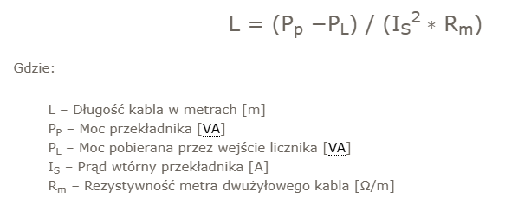
Charakterystyka obwodów wtórnych
Jak dobrać przekrój kabla do przekładnika prądowego?
Aby określić maksymalną dopuszczalną długość kabla przy zadanym przekroju, należy skorzystać z poniższego wzoru:
Źródło: www.salama.pl

Slide 32
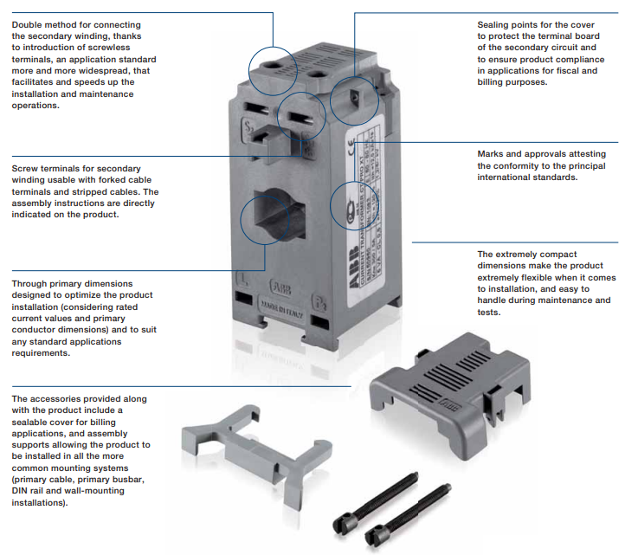
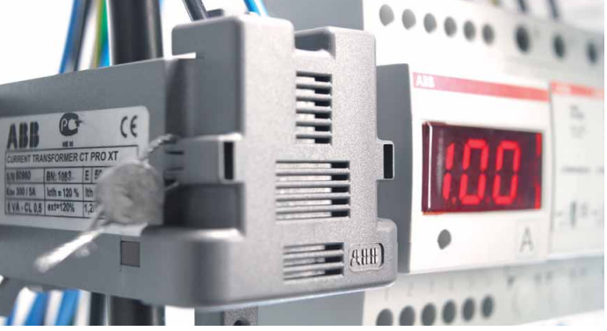
Charakterystyka obwodów wtórnych
Praktyczne przykłady dokumentacji przekładników prądowych produkcji ABB
Źródło: www.abb.com

Slide 33
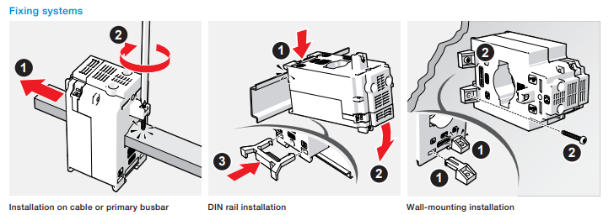
Charakterystyka obwodów wtórnych
Praktyczne przykłady dokumentacji przekładników prądowych produkcji ABB
Źródło: www.abb.com

Slide 34
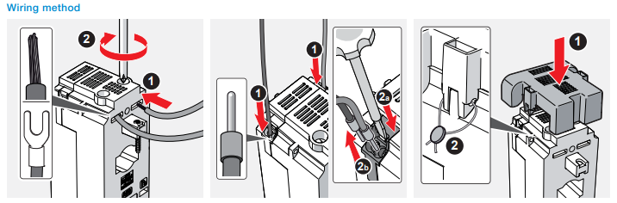
Charakterystyka obwodów wtórnych
Praktyczne przykłady dokumentacji przekładników prądowych produkcji ABB
Źródło: www.abb.com

Slide 35
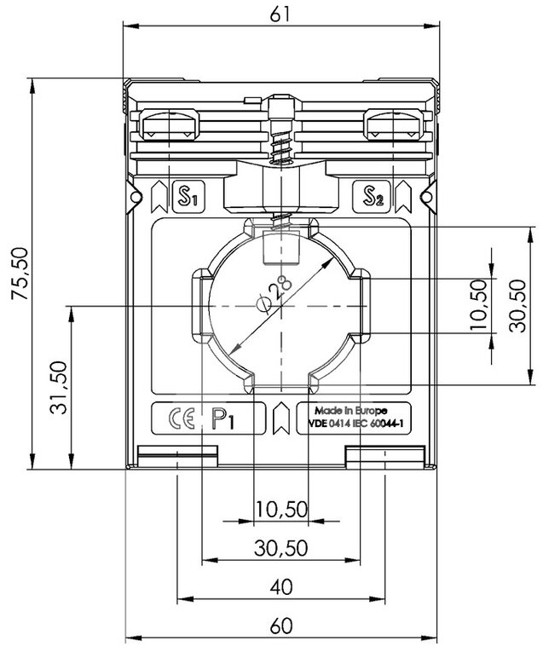
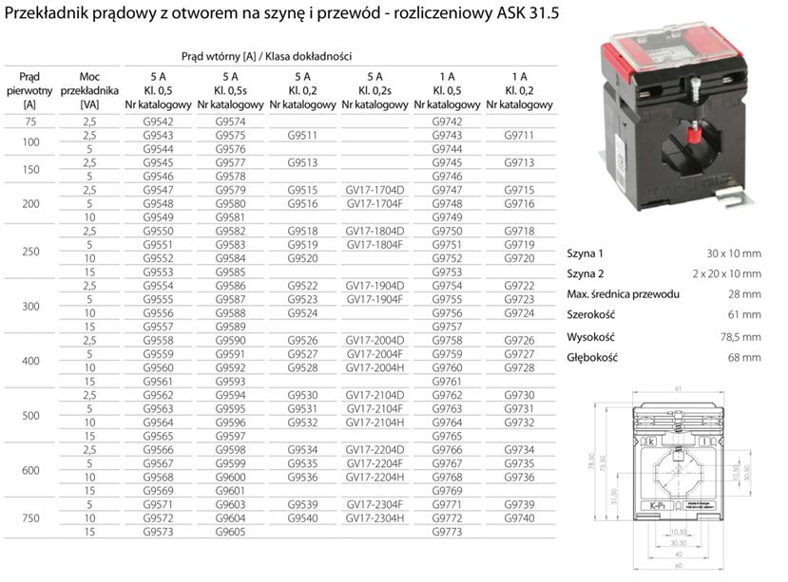
Charakterystyka obwodów wtórnych
Praktyczne przykłady dokumentacji przekładników prądowych MBS
Źródło: www.astat.pl

Slide 36
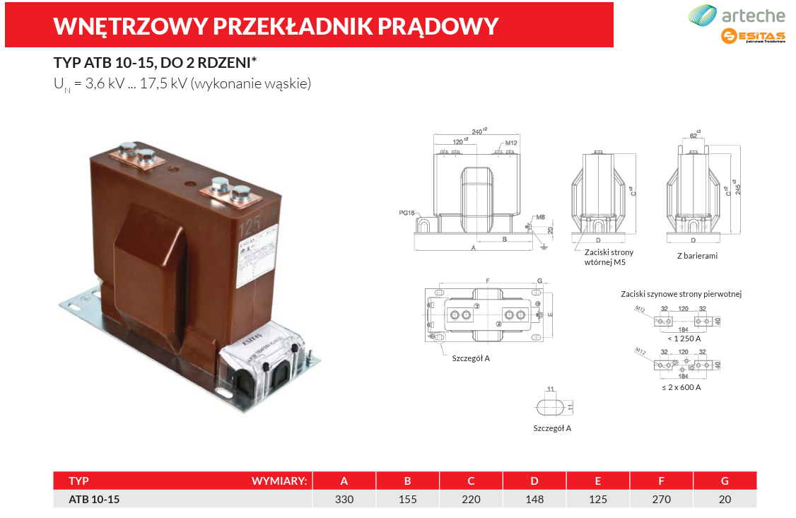
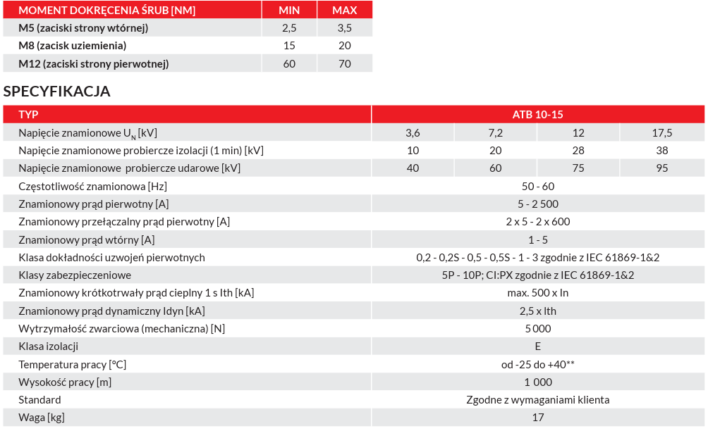
Charakterystyka obwodów wtórnych
Praktyczne przykłady dokumentacji przekładników prądowych MBS
Źródło: www.astat.pl

Slide 37
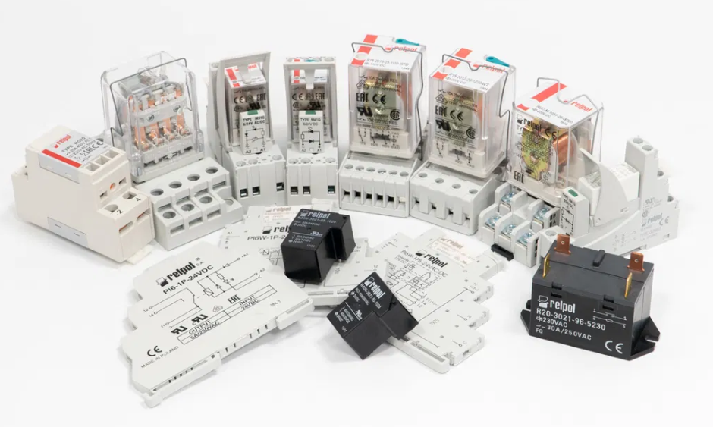
Charakterystyka obwodów wtórnych
Podstawowe elementy obwodów wtórnych
Przekaźnik – urządzenie elektryczne lub elektroniczne zaprojektowane do wywołania ustalonej nagłej zmiany stanu w jednym lub więcej obwodach wyjściowych przy spełnieniu odpowiednich warunków wejściowych. Przekaźnik reaguje na zmianę pewnej wejściowej wielkości fizycznej (na przykład napięcia, natężenia prądu, ciśnienia płynu, temperatury) w taki sposób, że po przekroczeniu pewnej jej wartości sygnał wyjściowy zmienia się skokowo (z reguły z włącz na wyłącz albo odwrotnie).
Źródło: www.iautomatyka.pl
Źródło: www.wikipedia.org

Slide 38
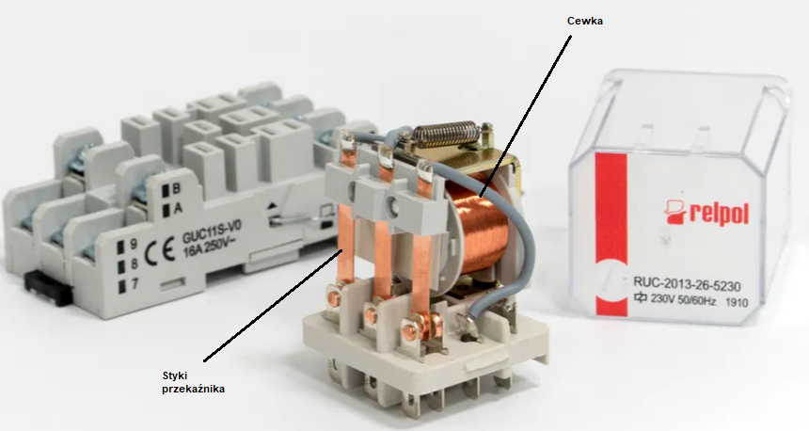
Charakterystyka obwodów wtórnych
Przekaźnik elektromagnetyczny
Skupmy się na razie na najbardziej popularnym przekaźniku, czyli na przekaźniku elektromagnetycznym. Uogólniając, przekaźnik taki składa się z dwóch podstawowych części: z cewki oraz ze styków.
Źródło: www.iautomatyka.pl
Źródło: www.wikipedia.org

Slide 39
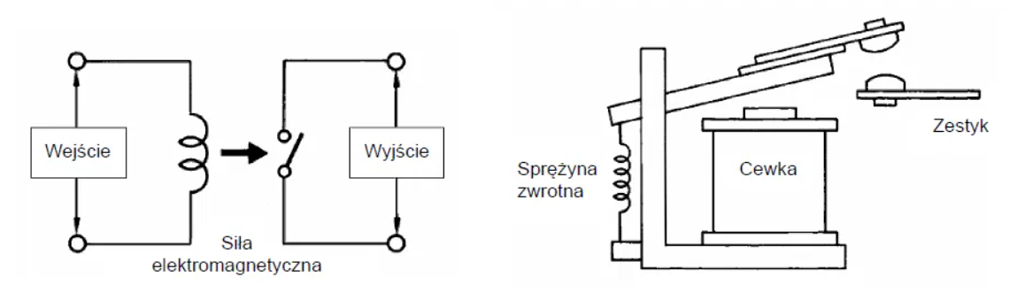
Charakterystyka obwodów wtórnych
Przekaźnik elektromagnetyczny
Żeby sprawić, by styki takiego przekaźnika zamknęły się bądź otworzyły, trzeba najpierw wysterować cewkę elektromagnesu… A znaczy to tyle, że należy podać na nią napięcie. Prąd płynący w zwojach cewki wywołuje pole magnetyczne, dzięki czemu przyciągana jest stalowa zwora, która zamyka lub otwiera odpowiedni styk bądź też zespół styków.
Źródło: www.iautomatyka.pl
Źródło: www.wikipedia.org

Slide 40
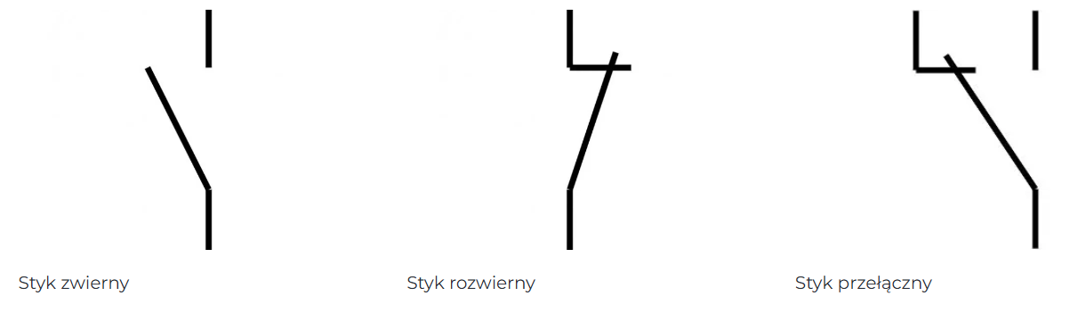
Charakterystyka obwodów wtórnych
Rodziaje styków przekaźnika
Źródło: www.iautomatyka.pl

Slide 41
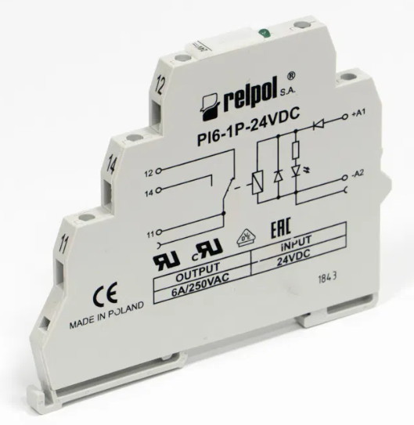
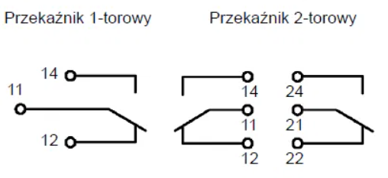
Charakterystyka obwodów wtórnych
Oznaczenia zacisków zestyków i zacisków cewki przekaźnika
Zaciski styków i cewki opisuje się według zasad ściśle określonych w normie PN-EN 50005.
Źródło: www.iautomatyka.pl

Slide 42
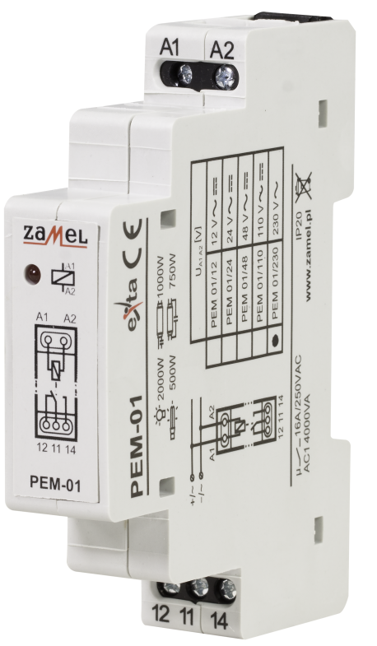
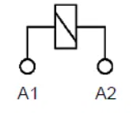
Charakterystyka obwodów wtórnych
Oznaczenia zacisków cewki
Zaciski styków i cewki opisuje się według zasad ściśle określonych w normie PN-EN 50005.
Źródło: www.iautomatyka.pl

Slide 43
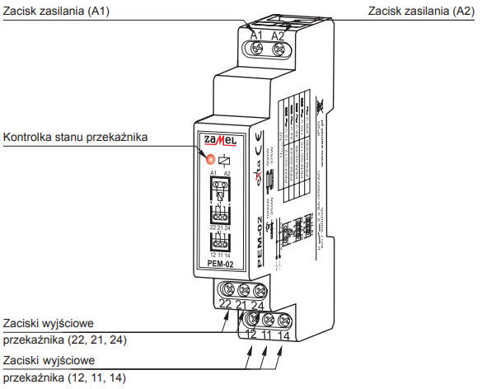
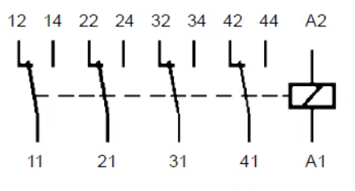
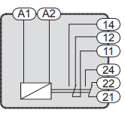
Charakterystyka obwodów wtórnych
Przekaźniki wielotorowe
Zaciski styków i cewki opisuje się według zasad ściśle określonych w normie PN-EN 50005.
Źródło: www.iautomatyka.pl
Źródło: www.zamel.com

Slide 44
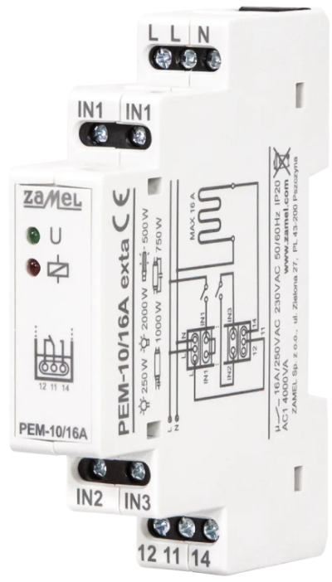
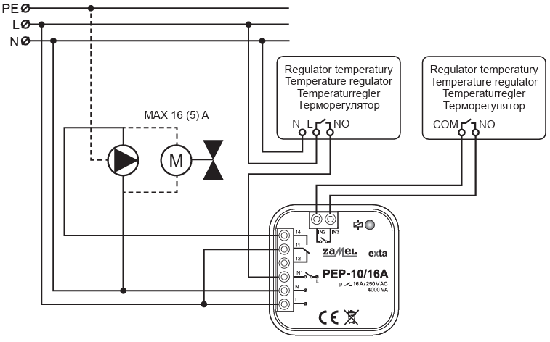
Charakterystyka obwodów wtórnych
Przekaźniki bezpotencjałowe
Do sterowania przekaźnikiem bezpotencjałowym wystarczy połączenie wejść przekaźnika. Wykonanie może być modułowe oraz dopuszkowe.
Źródło: www.iautomatyka.pl
Źródło: www.zamel.com

Slide 45
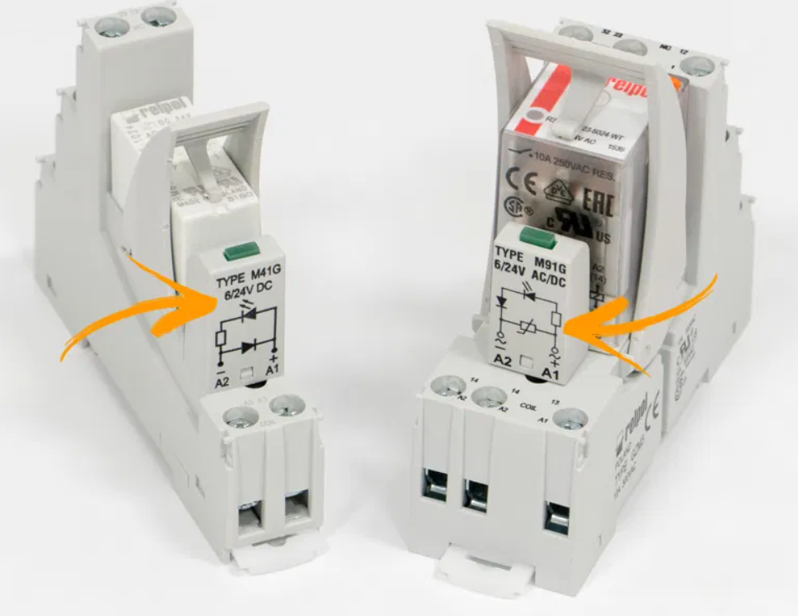
Charakterystyka obwodów wtórnych
Obwody zabezpieczające
Podczas wyłączania zasilania cewki następuje na niej gwałtowny wzrost napięcia. Spowodowane jest to przez fakt, że cewka w stanie zadziałania charakteryzuje się dużą indukcyjnością. Takie przepięcie od cewki przekaźnika może uszkadzać elementy elektroniczne znajdujące się w układzie, np. tranzystor, lub negatywnie wpływać na pracę innych układów elektronicznych znajdujących się w pobliżu.
Aby zapobiegać uszkodzeniom powodowanym przez przepięcia, wykorzystuje się obwody zabezpieczające, które obniżają przepięcia generowane przez cewkę.
Źródło: www.iautomatyka.pl

Slide 46
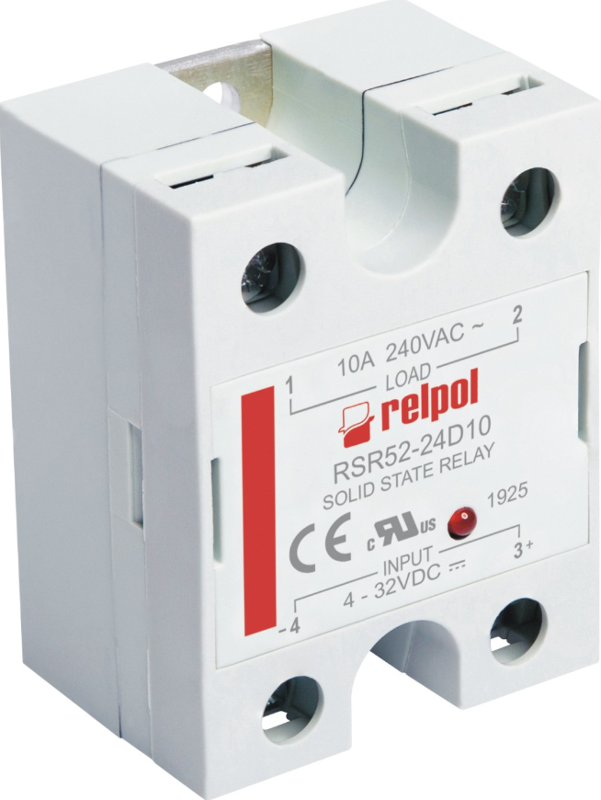
Charakterystyka obwodów wtórnych
Przekaźniki półprzewodnikowe
Drugą najbardziej powszechną grupą przekaźników są przekaźniki półprzewodnikowe, zwane inaczej SSR-ami – od Solid State Relay. SSR-y, w przeciwieństwie do przekaźników elektromagnetycznych, w całości są urządzeniami elektronicznymi i nie posiadają w swojej budowie części ruchomych, a elementami przełączającymi są w nich tyrystory, triaki bądź tranzystory.
Źródło: www.relpol.com

Slide 47
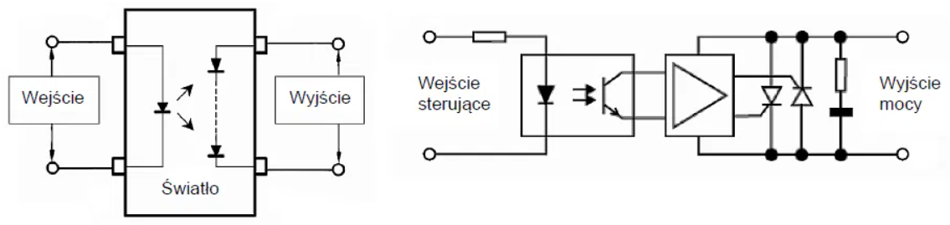
Charakterystyka obwodów wtórnych
Przekaźniki półprzewodnikowe
Jak działa taki przekaźnik? Prąd wejściowy przepływa przez układ optoelektroniczny, który dodatkowo zapewnia separację obwodu wejść/wyjść i wysterowuje obwód mocy. Efekt końcowy jest taki sam jak w przypadku przekaźnika elektromagnetycznego – po podaniu napięcia na wejściu styki przełączają się. Różnica jest jedynie taka, że w przypadku przekaźnika SSR obciążenie przełączane jest przez element elektroniczny.
Źródło: www.relpol.com

Slide 48
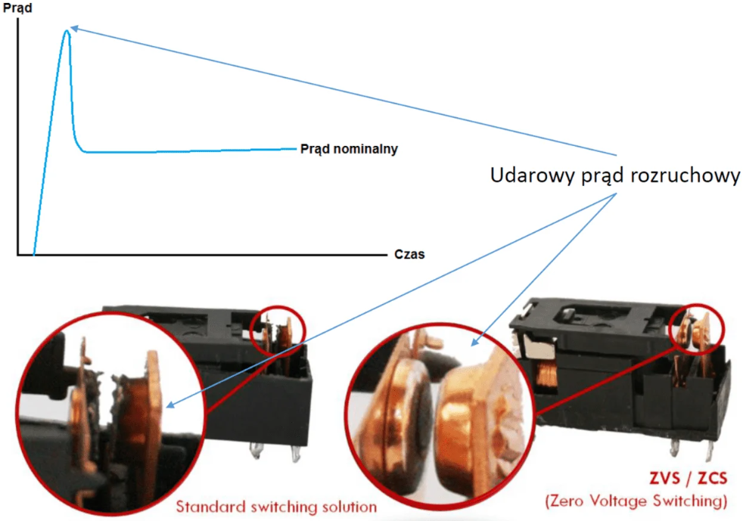
Charakterystyka obwodów wtórnych
Przekaźniki przełączane w zerowym napięciu i zerowym prądzie
Jak działa taki przekaźnik? Dzięki układowi śledzenia stanu napięcia przekaźnik otrzymuje napięcie podawane na ewkę tylko w momencie przejścia sygnału sinusoidy napięciowej przez zero – średni czas przełączenia styków przekaźnika. Podobnie rozłączenie styków przekaźnika odbywa się przy wykryciu przejścia sinusoidy prądowej przez zero. Dzięki zastosowanej technologii przekaźniki mogą przenosić znacząco większe wartości obciążenia.
Źródło: www.zamel.com

Slide 49
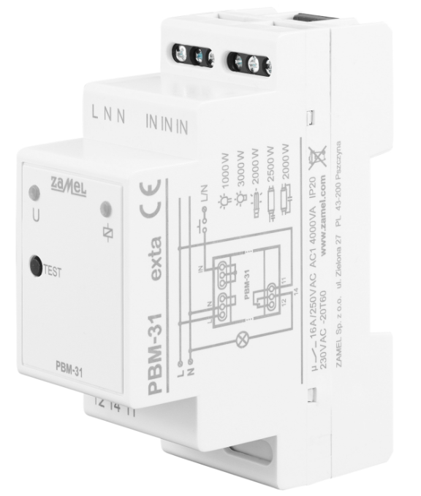
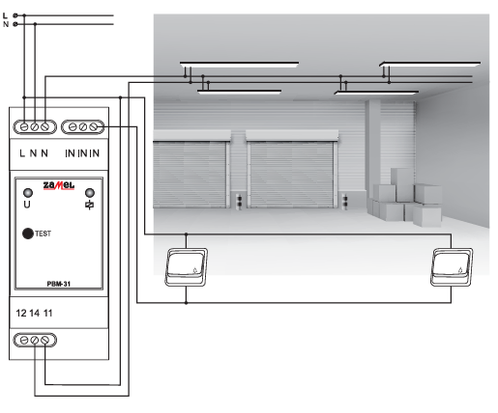
Charakterystyka obwodów wtórnych
Przekaźniki przełączane w zerowym napięciu i zerowym prądzie
Źródło: www.zamel.com

Slide 50
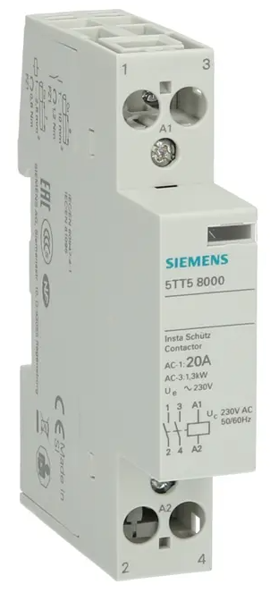





Charakterystyka obwodów wtórnych
Przekaźniki instalacyjne
Źródło: internet

Slide 51

Charakterystyka obwodów wtórnych
Przekaźniki interfejsowe
Przekaźnik interfejsowy to przekaźnik stosowany w obwodach wtórnych, pełniący funkcję bezpiecznego pośrednika pomiędzy układami sterującymi a wykonawczymi, zapewniający separację, dopasowanie sygnałów i ochronę automatyki.
Ich specyficzna budowa umożliwia szybką wymianę przekaźnika bez konieczności jego odlączenia.
Źródło: www.relpol.com

Slide 52
Charakterystyka obwodów wtórnych
Przekaźniki interfejsowe
Przekaźnik interfejsowy to przekaźnik stosowany w obwodach wtórnych, pełniący funkcję bezpiecznego pośrednika pomiędzy układami sterującymi a wykonawczymi, zapewniający separację, dopasowanie sygnałów i ochronę automatyki.
Ich specyficzna budowa umożliwia szybką wymianę przekaźnika bez konieczności jego odlączenia.
Źródło: www.relpol.com

Slide 53



Charakterystyka obwodów wtórnych
Przekaźniki interfejsowe – przykładowe konstrukcje
Przekaźniki interfejsowe PI71P
z gniazdem GZ71
Przekaźniki interfejsowe PI72P z gniazdem push-in GZP72
Przekaźniki interfejsowe PI84 z gniazdem push-in GZP80
Źródło: www.relpol.com

Slide 54

Charakterystyka obwodów wtórnych
Przekaźniki czasowe – to przekaźniki realizujące funkcje czasowe w
Obwodach Sterowania. Urządzenia odliczają czas opóźnionego wyłączenia,
Opóźnionego załączenia, realizują przełączenia naprzemienne lub pełnią
funkcje specjalne.
Źródło: www.zamel.com

Slide 55

Charakterystyka obwodów wtórnych
Przekaźniki czasowe
Źródło: www.iautomatyka.pl

Slide 56



Charakterystyka obwodów wtórnych
Przekaźniki czasowe - nastawa
Źródło: www.zamel.com
Źródło: www.iautomatyka.pl

Slide 57


Charakterystyka obwodów wtórnych
Przekaźniki czasowe - nastawa
Źródło: www.zamel.com

Slide 58

Charakterystyka obwodów wtórnych
Przekaźniki czasowe - obudowa
Źródło: www.iautomatyka.pl

Slide 59

Charakterystyka obwodów wtórnych
Przekaźniki czasowe – progaramatory (zegary) czasowe
Zasada działania programatorów czasowych polega na uruchamianiu
zasilania wybranych obwodów w zależności od określonej godziny
czy też dnia tygodnia lub roku.
Źródło: www.zamel.com

Slide 60

Charakterystyka obwodów wtórnych
Przekaźniki nadzorcze – pełnią funkcję nadzorczą nad instalacją.
Kontrolują m.in. :
- wartości napięć
- wykrywają asymetrię napięć
- wykrywają błędną kolejność faz
Źródło: www.iautomatyka.pl

Slide 61


Charakterystyka obwodów wtórnych
Przekaźniki nadzorcze z dwoma niezależnymi stykami
separowanymi galwanicznie
Źródło: www.iautomatyka.pl

Slide 62


Charakterystyka obwodów wtórnych
Wskaźniki zasilania, liczniki, lampki kontrolne
Zadaniem wskaźników zasilania i lampek kontrolnych jest fizyczna interpretacja stanu monitorowanego układu.
Lampki kontrolne umożliwiają bezpośredni montaż na szynie TH-35 (DIN) jak również bezpośrednio na drzwiach obudowy.
Źródło: www.iautomatyka.pl
Źródło: www.zamel.com

Slide 63

Charakterystyka obwodów wtórnych
Wskaźniki zasilania, liczniki, lampki kontrolne
Dzięki zastosowaniu wskaźników zasilania wprost odczytać można wszystkie podstawowe parametry monitorowanego obwodu takie jak:
- napięcie
- prąd
- moc czynna
- inne w zależności od sytuacji
Źródło: www.iautomatyka.pl
Źródło: www.zamel.com

Slide 64



Charakterystyka obwodów wtórnych
Wskaźniki zasilania, liczniki, lampki kontrolne
Źródło: www.tensepolska.pl

Slide 65


Charakterystyka obwodów wtórnych
Wskaźniki zasilania, liczniki, lampki kontrolne
Źródło: www.tensepolska.pl
Źródło: www.apator.com

Slide 66

Charakterystyka obwodów wtórnych
Liczniki energii elektrycznej
Licznik jest to urządzenie pomiarowe, które sumuje i rejestruje ilość wystąpień danego zjawiska fizycznego w czasie, np. zużycie energii, liczba impulsów, obroty. Przykładem są: liczniki energii elektrycznej, liczniki impulsów, licznik motogodzin. Cechują je: rejestracja wartości skumulowanej. Licznik może pracować jako pojedynczy niezależny aparat lub być częścią większego systemu pomiarowego. Nowoczesne liczniki są często wyposażone w interfejs komunikacyjny (np. RS-485, M-Bus, Modbus).
Źródło: www.zamel.com
Źródło: www.salama.pl

Slide 67

Charakterystyka obwodów wtórnych
Liczniki energii elektrycznej
Pomiar bezpośredni jest to pomiar, w którym mierzone wielkości (prąd i napięcie) są doprowadzane bezpośrednio do zacisków licznika lub miernika, bez użycia przekładników. Oznacza to, że urządzenie pomiarowe pracuje w tym samym zakresie napięć i prądów, co mierzony obwód. W przypadku liczników prądu pomiar bezpośredni jest najczęściej wykorzystywany w instalacjach nn (230/400 V) w których wartość prądu nie przekracza dopuszczalnego zakresu licznika (np. 40 A, 63 A, 100 A).
Źródło: www.wago.com
Źródło: www.salama.pl

Slide 68

Charakterystyka obwodów wtórnych
Liczniki energii elektrycznej
Pomiar półpośredni jest to odmiana pomiaru, w której jedna z wielkości (zwykle prąd) jest mierzona pośrednio (przez przekładnik), a druga (napięcie) bezpośrednio z obwodu. Pomiar półpośredni ma zastosowanie w instalacjach nn, gdzie prądy są zbyt duże dla bezpośredniego pomiaru, ale napięcie mieści się w zakresie możliwości aparatu pomiarowego. Przykładem może być licznik energii elektrycznej podłączony przez przekładnik prądowy (np. 100/5 A), ale napięcia są pobierane bezpośrednio.
Źródło: www.schrack.com
Źródło: www.salama.pl

Slide 69

Charakterystyka obwodów wtórnych
Liczniki energii elektrycznej
Pomiar pośredni to pomiar, w którym wartość wielkości elektrycznej mierzona jest za pośrednictwem przekładników pomiarowych (prądowych i napięciowych). Licznik energii podłączony jest do obwodu głównego poprzez przekładniki, więc mierzy wartości które są odwzorowanie w skali. Pomiary tego typu są najczęściej stosowane w instalacjach średniego i wysokiego napięcia, czyli w układach, gdzie prądy lub napięcia przekraczają zakresy pomiarowe liczników.
Źródło: www.zamel.com
Źródło: www.salama.pl

Slide 70
Charakterystyka obwodów wtórnych
Klasa licznika energii
wg norm PN-EN IEC 62053-21 / 62053-22 energia czynna mierzona jest z dokładnością:
Klasa 2 – dopuszczalny błąd: ±2 % jest stosowana w prostych licznikach używanych do celów orientacyjnych, np. w instalacjach pomocniczych.
Klasa 1 – dopuszczalny błąd: ±1 % jest to standardowa klasa dla liczników rozliczeniowych w gospodarstwach domowych i małych firmach.
Klasa 0,5 – dopuszczalny błąd: ±0,5 % jest wykorzystywana w bardziej precyzyjnych pomiarach, np. w przemyśle.
Klasa 0,2 – dopuszczalny błąd: ±0,2 % jest stosowana w licznikach wzorcowych i pomiarach bilansowych, np. w energetyce zawodowej.
Źródło: www.zamel.com
Źródło: www.salama.pl

Slide 71
Charakterystyka obwodów wtórnych
Klasa licznika energii
wg norm wg norm PN-EN IEC 62053-23 / 62053-24 energia bierna mierzona jest z dokładnością:
Klasa 2 – jest standardowa dla pomiarów energii biernej.
Klasa 3 – jest mniej dokładna, stosowana w mniej wymagających aplikacjach.
Źródło: www.zamel.com
Źródło: www.salama.pl

Slide 72
Charakterystyka obwodów wtórnych
Klasa licznika energii
Dla liczników zgodnych z dyrektywą MID PN-EN 50470-3 :
Klasa A – dokładność ±2 % (porównywalna z klasą 2)
Klasa B – dokładność ±1 % (porównywalna z klasą 1)
Klasa C – dokładność ±0,5 % (porównywalna z klasą 0,5)
Źródło: www.zamel.com
Źródło: www.salama.pl

Slide 73

Charakterystyka obwodów wtórnych
Licznik energii elektrycznej
Licznik dwukwadrantowy rejestruje energię czynną i bierną wyłącznie w jednym kierunku, co sprawdza się w prostych instalacjach, gdzie energia nie jest oddawana do sieci.
Licznik czterokwadrantowy mierzy przepływy w obu kierunkach (zarówno pobór, jak i oddawanie energii czynnej oraz biernej).
Źródło: www.zamel.com
Źródło: www.salama.pl

Slide 74

Charakterystyka obwodów wtórnych
Złączki listwowe
Złączki listwowe (zaciski listwowe) to elementy łączeniowe montowane najczęściej na szynie DIN, służące do uporządkowanego i trwałego łączenia przewodów w obwodach elektrycznych – szczególnie w obwodach wtórnych w elektroenergetyce oraz w szafach sterowniczych.
Stanowią one pośredni punkt przyłączeniowy pomiędzy przewodami wychodzącymi w pole (np. z przekładników, czujników, napędów), a aparaturą zamontowaną w szafie (przekaźniki, sterowniki PLC, zabezpieczenia).
Źródło: www.wago.com

Slide 75

Charakterystyka obwodów wtórnych
Przykładowe złączki listwowe - WAGO
Źródło: www.wago.com

Slide 76


Charakterystyka obwodów wtórnych
Przykładowe złączki listwowe - WAGO
Źródło: www.wago.com

Slide 77


Charakterystyka obwodów wtórnych
Przykładowe złączki listwowe - WAGO
Źródło: www.wago.com

Slide 78


Charakterystyka obwodów wtórnych
Przykładowe złączki listwowe - WAGO
Źródło: www.wago.com

Slide 79

Charakterystyka obwodów wtórnych
Listwy pomiarowe
Listwy Pomiarowe służą do komfortowej i bezpiecznej obsługi układów pomiarowych. Umożliwiają realizację czynności łączeniowych w układach pomiarowych energii elektrycznej za pomocą izolowanych łączników z zachowaniem maksymalnego bezpieczeństwa obsługi.
Źródło: www.wago.com

Slide 80


Charakterystyka obwodów wtórnych
Przykładowe złączki listwowe – Phoenix Contact
Źródło: www.phoenixcontact.com

Slide 81


Charakterystyka obwodów wtórnych
Przykładowe złączki listwowe – Phoenix Contact
Źródło: www.phoenixcontact.com

Slide 82


Charakterystyka obwodów wtórnych
Bloki rozdzielcze i bloki złączek
Źródło: www.phoenixcontact.com

Slide 83

Charakterystyka obwodów wtórnych
Sterowniki programowalne PLC
PLC (Programmable Logic Controller), czyli Programowalny Sterownik Logiczny, to przemysłowy komputer przeznaczony do sterowania procesami technologicznymi, maszynami i instalacjami przemysłowymi.
Jest to podstawowy element automatyki m.in. w:
szafach sterowniczych,
liniach produkcyjnych,
instalacjach energetycznych.
Źródło: www.wago.com

Slide 84


Charakterystyka obwodów wtórnych
Jak działa PLC
Źródło: www.astor.com.pl

Slide 85

Charakterystyka obwodów wtórnych
Jak programować PLC
Źródło: www.astor.com.pl

Slide 86


Charakterystyka obwodów wtórnych
Z czego składa się PLC
Źródło: www.astor.com.pl

Slide 87

Charakterystyka obwodów wtórnych
Autonomiczne zabezpieczenie pola
REJ603 jest wyposażony w funkcje 3-fazowego zabezpieczenia nadprądowego oraz zabezpieczenia ziemnozwarciowego. Gdy zabezpieczenie nadprądowe jest stosowane po stronie SN transformatora mocy, ważnym jest, aby zabezpieczenie pozostało nieaktywne podczas załączania transformatora, gdy przez krótki czas rozruchu płynie duży prąd rozruchowy. Przekaźnik REJ603 wykorzystuje najlepiej sprawdzoną technikę blokowania zabezpieczeń, opartą na pomiarze zawartości drugiej harmonicznej, która umożliwia uodpornienie zabezpieczeń na duży prąd magnetyzacji rozruchowej.
Źródło: www.abb.com

Slide 88

Charakterystyka obwodów wtórnych
Autonomiczne zabezpieczenie pola
REX615 to w pełni konfigurowalny, zintegrowany przekaźnik zabezpieczeniowo-sterowniczy przeznaczony do zastosowań w wytwarzaniu i dystrybucji energii elektrycznej.
Szeroki zakres zastosowań w połączeniu z w pełni modułową i skalowalną architekturą sprzętową oraz programową zapewnia maksymalną elastyczność i optymalną efektywność kosztową w całym cyklu życia przekaźnika – od etapu dopasowania do konkretnej aplikacji po możliwość adaptacji do zmieniających się lub nowych wymagań specyficznych dla danej aplikacji.
Źródło: www.abb.com

Slide 89

Dokumentacja techniczna
Symbole i schematy elektryczne
https://iautomatyka.pl/

Slide 90

Symbole i schematy elektryczne – schemat jednokreskowy
Źródło: www.strefaie.pl

Slide 91

Symbole i schematy elektryczne – schemat poglądowy
Źródło: www.strefaie.pl

Slide 92

Symbole i schematy elektryczne – schemat poglądowy
1 - to podstawowe symbole elektryczne, oznaczające przewód, kabel lub linię przesyłową.
2 – takie oznaczenie przewodów wskazuje na przewód elastyczny.
3 – to podstawowe elektryczne symbole, oznaczające przewód ochronny PE.
4 – kolejne podstawowe oznaczenie przewodów, oznaczające kabel neutralny N.
5 – takie symbole graficzne oznaczają przewód ochronno neutralny PEN – spotykany w budownictwie starszego typu.
6 – linia trójfazowa wyposażona w przewód neutralny oraz przewód ochronny.
7 – oznacza zasilanie linii telekomunikacyjnej prądem stałym.
8 – symbol graficzny oznacza zasilanie linii telekomunikacyjnej prądem zmiennym.
9 – takie symbole graficzne oznaczają linie powietrzną.
10 – oznaczenie linii podziemnej.
11 – takie elektryczne symbole oznaczają odgałęzienie od przewodu.
12 – schematy elektryczne często posiadają takie oznaczenie graficzne. Jest to podstawowy symbol zacisków i połączeń rozłączanych.
13 – oznaczenia elektryczne stałych połączeń przewodów elektrycznych.
14 – grafika wskazuje na obecność listwy zaciskowej.
15 – to linia schodząca w dół.
16 – oznaczenie elektryczne linii biegnącej ku górze.
Źródło: www.strefaie.pl

Slide 93

Symbole i schematy elektryczne – schemat poglądowy
1 – symbol elektryczny oznaczający autotransformator.
2 – symbol elektryczny oznaczający autotransformator, może być stosowany zamiennie z poprzednim.
3 – elektryczne symbole oznaczające cewkę z rdzeniem.
4 – elektryczne symbole określające transformator trójzwojeniowy.
5 – oznaczenia elektryczne transformatora trójfazowego.
6 – oznaczenie elektryczne transformatora mocy typu SN/WN.
7 – kolejne symbole graficzne transformatora mocy typu SN/WN.
8 – oznaczenie elektryczne transformatora NN.
Źródło: www.strefaie.pl

Slide 94

Symbole i schematy elektryczne – schemat funkcjonalny
Źródło: www.strefaie.pl

Slide 95

Symbole i schematy elektryczne – schemat obwodów
Źródło: www.strefaie.pl

Slide 96

Symbole i schematy elektryczne – schemat połączeń
Źródło: www.strefaie.pl

Slide 97

Symbole i schematy elektryczne – schemat rozmieszczenia elementów (rysunek aranżacji)
Źródło: www.strefaie.pl

Slide 98

Symbole i schematy elektryczne – tabela połączeń
Źródło: www.strefaie.pl

Slide 99

Dokumentacja techniczna
Źródło: https://iautomatyka.pl/jak-czytac-schematy-elektryczne-i-akpia-zlaczki-1/

Slide 100

Dokumentacja techniczna
https://www.controlbyte.pl/blog/jak-czytac-schematy-elektryczne/

Slide 101

Dokumentacja techniczna
https://www.controlbyte.pl/blog/jak-czytac-schematy-elektryczne/

Slide 102

Dokumentacja techniczna
https://www.controlbyte.pl/blog/jak-czytac-schematy-elektryczne/

Slide 103


Dokumentacja techniczna
Źródło: https://iautomatyka.pl/jak-czytac-schematy-elektryczne-i-akpia-zlaczki-1/

Slide 104

Dokumentacja techniczna
Źródło: https://iautomatyka.pl/jak-czytac-schematy-elektryczne-i-akpia-zlaczki-1/

Slide 105

Dokumentacja techniczna
Źródło: https://iautomatyka.pl/jak-czytac-schematy-elektryczne-i-akpia-zlaczki-1/

Slide 106


Dokumentacja techniczna
Źródło: https://iautomatyka.pl/jak-czytac-schematy-elektryczne-i-akpia-zlaczki-1/

Slide 107

Dokumentacja techniczna
Źródło: https://iautomatyka.pl/jak-czytac-schematy-elektryczne-i-akpia-zlaczki-1/

Slide 108

Dokumentacja techniczna
Źródło: https://iautomatyka.pl/jak-czytac-schematy-elektryczne-i-akpia-zlaczki-1/

Slide 109

Dokumentacja techniczna
https://www.controlbyte.pl/blog/jak-czytac-schematy-elektryczne/

Slide 110

Dokumentacja techniczna
https://www.controlbyte.pl/blog/jak-czytac-schematy-elektryczne/

Slide 111

Dokumentacja techniczna
https://www.controlbyte.pl/blog/jak-czytac-schematy-elektryczne/

Slide 112

Dokumentacja techniczna
https://www.controlbyte.pl/blog/jak-czytac-schematy-elektryczne/

Slide 113

Dokumentacja techniczna
https://www.controlbyte.pl/blog/jak-czytac-schematy-elektryczne/

Slide 114

Dokumentacja techniczna
https://www.controlbyte.pl/blog/jak-czytac-schematy-elektryczne/

Slide 115


Dokumentacja techniczna
https://www.controlbyte.pl/blog/jak-czytac-schematy-elektryczne/

Slide 116

Dokumentacja techniczna
https://www.controlbyte.pl/blog/jak-czytac-schematy-elektryczne/

Slide 117



Dokumentacja techniczna
Źródło: https://iautomatyka.pl/jak-czytac-schematy-elektryczne-i-akpia-zlaczki-1/

Slide 118



Dokumentacja techniczna
Źródło: https://iautomatyka.pl/jak-czytac-schematy-elektryczne-i-akpia-zlaczki-1/

Slide 119



Dokumentacja techniczna
Źródło: https://iautomatyka.pl/jak-czytac-schematy-elektryczne-i-akpia-zlaczki-1/

Slide 120

Dokumentacja techniczna
Źródło: https://iautomatyka.pl/jak-czytac-schematy-elektryczne-i-akpia-zlaczki-1/

Slide 121

Dokumentacja techniczna
Źródło: https://iautomatyka.pl/jak-czytac-schematy-elektryczne-i-akpia-zlaczki-1/

Slide 122

Dokumentacja techniczna
Źródło: https://iautomatyka.pl/jak-czytac-schematy-elektryczne-i-akpia-zlaczki-1/

Slide 123

Dokumentacja techniczna
Źródło: https://iautomatyka.pl/jak-czytac-schematy-elektryczne-i-akpia-zlaczki-1/

Slide 124

Dokumentacja techniczna
Źródło: https://iautomatyka.pl/jak-czytac-schematy-elektryczne-i-akpia-zlaczki-1/

Slide 125

Dokumentacja techniczna
Źródło: https://iautomatyka.pl/jak-czytac-schematy-elektryczne-i-akpia-zlaczki-1/

Slide 126

Dokumentacja techniczna
Źródło: https://iautomatyka.pl/jak-czytac-schematy-elektryczne-i-akpia-zlaczki-1/

Slide 127

Dokumentacja techniczna
Źródło: https://iautomatyka.pl/jak-czytac-schematy-elektryczne-i-akpia-zlaczki-1/

Slide 128

Dokumentacja techniczna
Źródło: https://iautomatyka.pl/jak-czytac-schematy-elektryczne-i-akpia-zlaczki-1/

Slide 129

Dokumentacja techniczna
Źródło: https://iautomatyka.pl/jak-czytac-schematy-elektryczne-i-akpia-zlaczki-1/

Slide 130

Dokumentacja techniczna
Źródło: https://iautomatyka.pl/jak-czytac-schematy-elektryczne-i-akpia-zlaczki-1/

Slide 131

Dokumentacja techniczna
Źródło: https://iautomatyka.pl/jak-czytac-schematy-elektryczne-i-akpia-zlaczki-1/

Slide 132

Dokumentacja techniczna
Źródło: https://iautomatyka.pl/jak-czytac-schematy-elektryczne-i-akpia-zlaczki-1/

Slide 133

Dokumentacja techniczna
Źródło: https://iautomatyka.pl/jak-czytac-schematy-elektryczne-i-akpia-zlaczki-1/

Slide 134

Dokumentacja techniczna
Źródło: https://iautomatyka.pl/jak-czytac-schematy-elektryczne-i-akpia-zlaczki-1/

Slide 135
Dokumentacja techniczna
Źródło: https://iautomatyka.pl/jak-czytac-schematy-elektryczne-i-akpia-zlaczki-1/

Slide 136

Dokumentacja techniczna
Źródło: https://iautomatyka.pl/jak-czytac-schematy-elektryczne-i-akpia-zlaczki-1/

Slide 137

Dokumentacja techniczna
Źródło: https://iautomatyka.pl/jak-czytac-schematy-elektryczne-i-akpia-zlaczki-1/

Slide 138

Dokumentacja techniczna
Źródło: https://iautomatyka.pl/jak-czytac-schematy-elektryczne-i-akpia-zlaczki-1/

Slide 139

Dokumentacja techniczna
Źródło: https://iautomatyka.pl/jak-czytac-schematy-elektryczne-i-akpia-zlaczki-1/

Slide 140

BHP przy pracy z urządzeniami elektrycznymi
Źródło: https://elektrykapradnietyka.com/

Slide 141

Zasady działania podczas pożaru oraz przy ratowaniu osób porażonych prądem
W przypadku powstania pożaru wszyscy zobowiązani są podjąć działania w celu jego likwidacji:
- zaalarmować niezwłocznie, przy użyciu wszystkich dostępnych środków osoby będące w strefie zagrożenia,
- wezwać straż pożarną.
Źródło: https://www.gov.pl/web/kppsp-tczew/zasady-postepowania-na-wypadek-pozaru
https://www.youtube.com/watch?v=ji_yLxw6-lk&t=2s

Slide 142


Zasady działania podczas pożaru oraz przy ratowaniu osób porażonych prądem
GDY TYLKO ZAUWAŻYSZ POŻAR WEZWIJ POMOC
https://www.gov.pl/web/kppsp-tczew/zasady-postepowania-na-wypadek-pozaru
https://www.youtube.com/watch?v=ji_yLxw6-lk&t=2s

Slide 143
Zasady działania podczas pożaru oraz przy ratowaniu osób porażonych prądem
Telefoniczne alarmowanie należy wykonać w następujący sposób:
Po wybraniu numeru alarmowego straży pożarnej 998 i zgłoszeniu się dyżurnego spokojnie i wyraznie podaje się:
-swoje imię i nazwisko, numer telefonu, z którego nadawana jest informacja o zdarzeniu,
- adres i nazwę obiektu,
- co się pali, na którym piętrze,
- czy jest zagrożenie dla życia i zdrowia ludzkiego.
- po podaniu informacji nie odkładać słuchawki do chwili potwierdzenia przyjęcia zgłoszenia.
https://www.gov.pl/web/kppsp-tczew/zasady-postepowania-na-wypadek-pozaru
https://www.youtube.com/watch?v=ji_yLxw6-lk&t=2s

Slide 144
Zasady działania podczas pożaru oraz przy ratowaniu osób porażonych prądem
Przystąpić niezwłocznie, przy użyciu miejscowych środków gaśniczych do gaszenia pożaru i nieść pomoc osobom zagrożonym w przypadku koniecznym przystąpić do ewakuacji ludzi i mienia. Należy czynności te wykonać w taki sposób aby nie doszło do powstania paniki jaka może ogarnąć ludzi będących w zagrożeniu, które wywołuje u ludzi ogień i dym. Panika może być przyczyną niepotrzebnych i tragicznych w skutkach wypadków w trakcie prowadzenia działań ratowniczo gaśniczych. Dlatego prowadząc jakiekolwiek działania w przypadku powstania pożar należy kierować się rozwagą w podejmowaniu decyzji. Do czasu przybycia straży pożarnej kierowanie akcją obejmuje kierownik zakładu pracy /właściciel obiektu/ lub osoba najbardziej energiczna i opanowana.
https://www.gov.pl/web/kppsp-tczew/zasady-postepowania-na-wypadek-pozaru
https://www.youtube.com/watch?v=ji_yLxw6-lk&t=2s

Slide 145

Zasady działania podczas pożaru oraz przy ratowaniu osób porażonych prądem
Zastosowanie lokalnych środków gaśniczych w przypadku pożarów urządzeń elektrycznych
Jeżeli to możliwe należy odłączyć urządzenie od zasilania.
Przystępując do gaszenia należy zastosować gaśnice proszkowe i śniegowe.
Do gaszenia pożarów serwerów i komputerów zalecane są gaśnice halonowe na bazie dwutlenku węgla.
Do gaszenia pożarów transformatorów i rozdzielnic zaleca się gaśnice śniegowe.
https://www.przeciwpozarowy.com/czym-gasic-elektryke

Slide 146

Zasady działania podczas pożaru oraz przy ratowaniu osób porażonych prądem
GASZENIE POŻARU INSTALACJI ELEKTRYCZNEJ
https://fireshop.com.pl/blog/kompendium-wiedzy-o-gasnicach-abc?srsltid=AfmBOop9Q2TWTfOdKHnYpe0qEQxgimyooNHCsiQA6kKuGN5qqqFCe1h-

Slide 147

Zasady działania podczas pożaru oraz przy ratowaniu osób porażonych prądem
Do gaszenia pożarów powstałych w urządzeniach posiadających akumulatory litowo-jonowe warto zastosować specjalistytczne środki gaśnicze, np. Urządzenie Gaśnicze do baterii litowych UBL-6x
Innowacyjne urządzenie gaśnicze przeznaczone do ochrony urządzeń wykorzystujących baterie litowo- jonowe (laptopy, tablety, powerbanki itp.) Środek gaśniczy aplikowany jest w postaci drobnej mgiełki, błyskawicznie schładza baterię i gasi płomienie. Powstała powłoka blokuje dostęp do tlenu i izoluje baterię blokując dalsze rozprzestrzenianie się ognia.
https://sorbex.pl/sklep/3595-urzadzenie-gasnicze-do-baterii-litowych-ubl-6x.html

Slide 148

Zasady działania podczas pożaru oraz przy ratowaniu osób porażonych prądem
Do gaszenia pożarów instalacji fotowoltaicznych warto zastosować specjalistyczne środki gaśnicze takie jak np. SOLARSTOP
SOLARSTOP® urządzenie gaśnicze jest głównie dedykowane do instalacji fotowoltaicznych. Umożliwia gaszenie modułów fotowoltaicznych jak również okablowania oraz wyposażenia dodatkowego takiego jak inwerter itp. pod napięciem maksymalnym 1000V, dodatkowo jest skuteczne w gaszeniu pożarów klas A tj. materiałów stałych. Skuteczność gaśnicza 13A, wg PN-EN 3-7.
Solarstop® tworzy stabilną pianę gaśniczą, skutecznie odizolowując dostęp światła do modułów fotowoltaicznych oraz powodując zaprzestanie przez nie produkcji prądu stałego DC.
https://sklep-ppoz.pl/

Slide 149


Zasady działania podczas pożaru oraz przy ratowaniu osób porażonych prądem
Celem ewakuacji ludzi jest zapewnienie osobom szybkiego i bezpiecznego opuszczenia strefy zagrożonej lub objętej pożarem.
Do celów ewakuacji ludzi służą korytarze - poziome drogi ewakuacji i klatki schodowe - pionowe drogi ewakuacyjne z których istnieje możliwość bezpośredniego wyjścia na zewnątrz. Drogi i wyjścia ewakuacyjne oznakowane muszą być pożarniczymi tablicami informacyjnymi zgodnie z PN - 92/N - 01256/02 "Znaki Bezpieczeństwa - Ewakuacja. Ewakuacją ludzi z części lub z całego obiektu zarządza kierujący akcją ratowniczo - gaśniczą. W przypadku zaistnienia pożaru lub innego zagrożenia budynku lub jego części, osoby nie biorące udziału w akcji ratowniczej powinny opuścić strefę zagrożenia. Osoby opuszczające strefę zagrożenia kierują się do najbliższego wyjścia służącego celom ewakuacji zgodnie z oznakowaniem.
https://www.gov.pl/web/kppsp-tczew/zasady-postepowania-na-wypadek-pozaru

Slide 150

Zasady działania podczas pożaru oraz przy ratowaniu osób porażonych prądem
https://www.tauron-dystrybucja.pl/bezpieczna-energia/bezpieczniki/wlacz-w-pracy/pierwsza-pomoc

Slide 151

Zasady działania podczas pożaru oraz przy ratowaniu osób porażonych prądem
https://www.tauron-dystrybucja.pl/bezpieczna-energia/bezpieczniki/wlacz-w-pracy/pierwsza-pomoc

Slide 152

Zasady działania podczas pożaru oraz przy ratowaniu osób porażonych prądem
https://www.tauron-dystrybucja.pl/bezpieczna-energia/bezpieczniki/wlacz-w-pracy/pierwsza-pomoc

Slide 153

Zasady działania podczas pożaru oraz przy ratowaniu osób porażonych prądem
https://www.tauron-dystrybucja.pl/bezpieczna-energia/bezpieczniki/wlacz-w-pracy/pierwsza-pomoc

Slide 154

Zasady działania podczas pożaru oraz przy ratowaniu osób porażonych prądem
https://www.tauron-dystrybucja.pl/bezpieczna-energia/bezpieczniki/wlacz-w-pracy/pierwsza-pomoc

Slide 155

Zasady działania podczas pożaru oraz przy ratowaniu osób porażonych prądem
https://www.tauron-dystrybucja.pl/bezpieczna-energia/bezpieczniki/wlacz-w-pracy/pierwsza-pomoc

Slide 156

Zasady działania podczas pożaru oraz przy ratowaniu osób porażonych prądem
https://www.tauron-dystrybucja.pl/bezpieczna-energia/bezpieczniki/wlacz-w-pracy/pierwsza-pomoc

Slide 157

Warunki bezpiecznej pracy przy urządzeniach elektroenergetycznych
Przestrzeganie zasad bezpieczeństwa i higieny pracy przy urządzeniach energetycznych ma istotne znaczenie nie tylko na komfortu wykonywanych czynności zawodowych, ale przede wszystkim dla zdrowia i życia pracowników. Znajomość zasad BHP i cykliczna aktualizacja wiedzy w tym zakresie jest obligatoryjna i regulowana przepisami prawa.
Pracodawca jest zobowiązany do regularnego organizowania szkoleń BHP dla pracowników energetyki. Najważniejsze zasady określone są w Rozporządzeniu Ministra Energii z 28 sierpnia 2019 r. w sprawie bezpieczeństwa i higieny pracy przy urządzeniach energetycznych.
https://www.spe.org.pl/blog/praca-przy-urzadzeniach-energetycznych-bhp

Slide 158

Warunki bezpiecznej pracy przy urządzeniach elektroenergetycznych
9 najważniejszych zasad BHP, 12 kroków do bezpiecznej pracy przy urządzeniach i instalacjach energetycznych .
http://elektroonline.pl/a/8657,12-krokow-do-bezpiecznej-pracy-przy-urzadzeniach-i-instalacjach-energetycznych

Slide 159

Warunki bezpiecznej pracy przy urządzeniach elektroenergetycznych
Praca przy urządzeniach energetycznych musi odbywać się zgodnie z instrukcją eksploatacji. Instrukcje eksploatacji przygotowywane są przez wykwalifikowane jednostki organizacyjne, między innymi Stowarzyszenie Polskich Energetyków. W instrukcji eksploatacji musi zostać zawarta przede wszystkim charakterystyka urządzenia oraz opis wszystkich układów. Konieczne jest zamieszczenie opisu obsługi urządzenia oraz postępowania na wypadek awarii, a także dołączenie niezbędnego zestawu rysunków. W instrukcji należy zawrzeć wymagania konserwacyjne, przepisy przeciwpożarowe, zasady organizacji stanowiska pracy oraz identyfikację zagrożeń.
https://www.spe.org.pl/blog/praca-przy-urzadzeniach-energetycznych-bhp

Slide 160



Warunki bezpiecznej pracy przy urządzeniach elektroenergetycznych
Przykładowa instrukcja eksploatacji – jak ją tworzyć i co zawiera?
https://www.enea.pl/grupaenea/o_grupie/enea-polaniec/zamowienia/publiczne/modernizacja-absorberow/zalacznik-nr-11-wzor-instrukcja-eksploatacji.pdf?t=1529010032

Slide 161




Warunki bezpiecznej pracy przy urządzeniach elektroenergetycznych
Przykładowa instrukcja eksploatacji – jak ją tworzyć i co zawiera?
https://www.enea.pl/grupaenea/o_grupie/enea-polaniec/zamowienia/publiczne/modernizacja-absorberow/zalacznik-nr-11-wzor-instrukcja-eksploatacji.pdf?t=1529010032

Slide 162



Warunki bezpiecznej pracy przy urządzeniach elektroenergetycznych
Przykładowa instrukcja eksploatacji – jak ją tworzyć i co zawiera?
https://www.enea.pl/grupaenea/o_grupie/enea-polaniec/zamowienia/publiczne/modernizacja-absorberow/zalacznik-nr-11-wzor-instrukcja-eksploatacji.pdf?t=1529010032

Slide 163

Warunki bezpiecznej pracy przy urządzeniach elektroenergetycznych
Praca przy urządzeniach energetycznych może być wykonywana tylko i wyłącznie przez osoby uprawnione i upoważnione. Muszą one posiadać niezbędne kwalifikacje zawodowe, które są nadawane w wyniku zdania egzaminu państwowego. Konieczne jest prowadzenie rejestru osób upoważnionych oraz zakresu i czasu trwania ich upoważnienia.
https://laczynasnapiecie.pl/pytanie/co-moge-zrobic-majac-uprawnienia-sep-kat-e-lub-kat-d

Slide 164
Warunki bezpiecznej pracy przy urządzeniach elektroenergetycznych
Praca przy urządzeniach energetycznych może odbywać się tylko w miejscach do tego przystosowanych i prawidłowo oznaczonych. Obiekty energetyczne muszą być odpowiednio oznakowane, a urządzenia energetyczne nie tylko oznakowane w sposób umożliwiający ich identyfikację, ale także zabezpieczone przed dostępem osób niepowołanych.
https://www.spe.org.pl/blog/praca-przy-urzadzeniach-energetycznych-bhp
https://www.sklep-firetech.waw.pl/

Slide 165

Warunki bezpiecznej pracy przy urządzeniach elektroenergetycznych
Praca przy urządzeniach energetycznych jest możliwa po uprzednim wykonaniu czynności sprawdzających oraz zapewnieniu odpowiednich środków ochronnych. Należy w pierwszej kolejności sprawdzić, czy stężenie par i cieczy nie przekracza dopuszczalnych wartości i nie stwarza zagrożenia dla zdrowia. W przypadku występowania zagrożenia należy je usunąć lub zaopatrzyć się w odpowiednie środki ochronne, których wykaz musi zostać zawarty w instrukcji eksploatacyjnej. Wszystkie wyniki pomiarów muszą być rejestrowane.
https://www.spe.org.pl/blog/praca-przy-urzadzeniach-energetycznych-bhp

Slide 166

Warunki bezpiecznej pracy przy urządzeniach elektroenergetycznych
Praca przy urządzeniach energetycznych w przestrzeniach zamkniętych może być wykonywana w temperaturze nie większej niż 40°C.
Zaliczamy do nich kotły, komory, kanały, rurociągi. Przekroczenie tej temperatury jest możliwe tylko w przypadku usuwania awarii. Stanowiska pracy nie mogą być wystawione na działanie izotopowych źródeł promieniowania.
https://www.spe.org.pl/blog/praca-przy-urzadzeniach-energetycznych-bhp
https://www.bankier.pl/wiadomosc/Za-goraco-w-pracy-Kiedy-mozemy-wyjsc-7269119.html

Slide 167

Warunki bezpiecznej pracy przy urządzeniach elektroenergetycznych
Prace przy urządzeniach energetycznych do magazynowania paliw można przeprowadzać tylko opróżnieniu instalacji i odcięciu dopływu paliwa. Analogicznie – przy urządzeniach cieplnych konieczne jest odcięcie dopływu czynnika grzewczego, a przy instalacjach hydrotechnicznych po zamknięciu dopływu wody. Strefy prac, które wymagają wyłączenia urządzeń lub instalacji z ruchu muszą zostać prawidłowo oznakowane.
https://www.spe.org.pl/blog/praca-przy-urzadzeniach-energetycznych-bhp
https://grupasilesia.com.pl/wp-content/uploads/2024/08/g2.pdf

Slide 168

Warunki bezpiecznej pracy przy urządzeniach elektroenergetycznych
Prace przy nieosłoniętych urządzeniach i instalacjach elektrycznych pod napięciem wymagają zachowania określonych odstępów w powietrzu. Wyznaczają one zewnętrzną granicę strefy prac. Minimalne odstępy uzależnione są od napięcia znamionowego urządzenia. Przykładowo, instalacja o napięciu nie większym niż 3kV wymaga zachowania minimalnego odstępu 60 mm dla prac pod napięciem i 1120 mm dla prac w pobliżu napięcia. Urządzenia odłączone od napięcia należy zabezpieczyć przed jego przypadkowym załączeniem i uziemić.
https://www.energetyka.plus/prace-na-wysokosci-w-elektroenergetyce-przepisy-i-wyposazenie/
https://www.spe.org.pl/blog/praca-przy-urzadzeniach-energetycznych

Slide 169

Warunki bezpiecznej pracy przy urządzeniach elektroenergetycznych
Prace szczególnie niebezpieczne dla zdrowia lub życia ludzkiego wymagają wystosowania przez przełożonego pisemnego polecenia. Muszą być wykonywane przez co najmniej dwie osoby. Zaliczamy do nich między innymi prace wewnątrz przestrzeni zamkniętych, w strefach zagrożonych pożarem lub wybuchem, w pobliżu nieosłoniętych urządzeń elektroenergetycznych, w obiegach wody czy w wykopach.
https://asystentbhp.pl/bhp-przy-urzadzeniach-elektroenergetycznych/
https://www.spe.org.pl/blog/praca-przy-urzadzeniach-energetycznych-bhp

Slide 170

Warunki bezpiecznej pracy przy urządzeniach elektroenergetycznych
Prace przy urządzeniach energetycznych mogą być wykonywane po przygotowaniu i przekazaniu strefy pracy. Do czynności przygotowawczych zaliczamy ustalenie kolejności przeprowadzania prac, uzyskanie niezbędnych zezwoleń, oznaczenie strefy pracy, właściwy dobór osób i poinformowanie ich o ewentualnych zagrożeniach, zapewnienie właściwych środków ochrony indywidualnej (odzież, obuwie, narzędzia) oraz ustalenie sposobu łączności i alarmowania.
https://www.spe.org.pl/blog/praca-przy-urzadzeniach-energetycznych-bhp

Slide 171
Zasady organizacji i wykonywania prac przy urządzeniach elektroenergetycznych
Wyróżniamy następujące rodzaje poleceń na pracę:
Polecenie pisemne: Wymagane przy pracach szczególnie niebezpiecznych, takich jak prace pod napięciem, w pobliżu linii napowietrznych czy remonty dużych urządzeń. Polecenie wydaje upoważniona osoba, a dokument zawiera szczegółowy zakres prac.
Polecenie ustne: Stosowane dla rutynowych, mniej skomplikowanych prac eksploatacyjnych, które nie niosą szczególnego ryzyka.
Bez polecenia: Prace wykonywane przez uprawnione osoby w ramach stałych instrukcji eksploatacji, a także w sytuacjach ratowania zdrowia, życia lub zabezpieczania urządzeń przed zniszczeniem.
https://sip.lex.pl/

Slide 172

Zasady organizacji i wykonywania prac przy urządzeniach elektroenergetycznych
https://sip.lex.pl/

Slide 173

Zasady organizacji i wykonywania prac przy urządzeniach elektroenergetycznych
https://sip.lex.pl/

Slide 174

Zasady organizacji i wykonywania prac przy urządzeniach elektroenergetycznych
https://sip.lex.pl/

Slide 175

Zasady organizacji i wykonywania prac przy urządzeniach elektroenergetycznych
https://sip.lex.pl/

Slide 176

Zasady organizacji i wykonywania prac przy urządzeniach elektroenergetycznych
https://sip.lex.pl/

Slide 177

Zasady organizacji i wykonywania prac przy urządzeniach elektroenergetycznych
https://sip.lex.pl/

Slide 178

Zasady organizacji i wykonywania prac przy urządzeniach elektroenergetycznych
https://sip.lex.pl/

Slide 179

Zasady organizacji i wykonywania prac przy urządzeniach elektroenergetycznych
https://sip.lex.pl/

Slide 180

Zasady organizacji i wykonywania prac przy urządzeniach elektroenergetycznych
https://sip.lex.pl/

Slide 181

Zasady organizacji i wykonywania prac przy urządzeniach elektroenergetycznych
https://sip.lex.pl/

Slide 182

Zasady organizacji i wykonywania prac przy urządzeniach elektroenergetycznych
https://sip.lex.pl/

Slide 183
Moduł 2: Montowanie obwodów na podstawie dokumentacji technicznej

Slide 184
Moduł 2: Montowanie obwodów na podstawie dokumentacji technicznej
Istotne aspekty praktyczne montażu szaf sterowniczych
Najczęstsze błędy przy realizacji szaf

Slide 185

Istotne aspekty praktyczne montażu szaf sterowniczych
Rozmieszczenie aparatury wg schematu
Dzięki systemom CAD takim jak np. EATON SBC, SCHRACK DESIGN, narzędziom HAGER itp.. łatwo przygotujemy plan rozmieszczenia aparatury modulowej. Czytelna dokumentacja to łatwiejsza diagnostyka i eksploatacja systemu.

Slide 186

Istotne aspekty praktyczne montażu szaf sterowniczych
Rozmieszczenie aparatury wg schematu
Aparaturę rozmieszczamy zgodnie z projektem. Tak przygotowaną rozdzielnicę uzupełniamy korytami w których umieszczone będą przewody łączeniowe.

Slide 187

Istotne aspekty praktyczne montażu szaf sterowniczych
Adresowanie przewodów
Adresowanie przewodów w szafach sterowniczych jest kluczowe z punktu widzenia bezpieczeństwa, serwisu i zgodności z dokumentacją.
- Szybka identyfikacja obwodów
- Ułatwienie serwisu i diagnostyki
- Bezpieczeństwo pracy
- Zgodność z normami - Adresowanie przewodów wynika z dobrych praktyk i norm, m.in.:
PN-EN 60204-1 (Bezpieczeństwo maszyn – instalacje elektryczne maszyn),
PN-EN 61439 (Rozdzielnice niskonapięciowe).
Normy wymagają jednoznacznej identyfikacji obwodów i przewodów.
https:elus.pl

Slide 188

Istotne aspekty praktyczne montażu szaf sterowniczych
Adresowanie przewodów
https://www.oznaczto.pl/

Slide 189

Istotne aspekty praktyczne montażu szaf sterowniczych
Adresowanie przewodów
https://www.oznaczto.pl/

Slide 190

Istotne aspekty praktyczne montażu szaf sterowniczych
Adresowanie przewodów
https://www.oznaczto.pl/

Slide 191

Istotne aspekty praktyczne montażu szaf sterowniczych
Adresowanie przewodów
https://www.oznaczto.pl/

Slide 192
Istotne aspekty praktyczne montażu szaf sterowniczych
Adresowanie przewodów
https://www.oznaczto.pl/

Slide 193



Istotne aspekty praktyczne montażu szaf sterowniczych
Adresowanie przewodów
Dzięki zastosowaniu drukarek etykiet możemy przygotować dedykowany opis poszczególnych przewodów oraz zacisków rozdzielnicy. Drukarka etykiet to inwestycja która się szybko zwraca.
https://www.phoenixcontact.com
https://www.meditronik.com.pl/

Slide 194



Istotne aspekty praktyczne montażu szaf sterowniczych
Tulejkowanie przewodów
Stosowanie tulejek zaciskowych:
- zapobiega rozwarstwieniu linki
- poprawia styk elektryczny
- zwiększa bezpieczeństwo
- poprawia odporność na wibracje
- w szafach sterowniczych zgodnie z normą PN-EN 60204-1 stosowanie tulejek jest standardem.
https://www.amper24.pl/

Slide 195

Istotne aspekty praktyczne montażu szaf sterowniczych
Tulejkowanie przewodów
W przypadku klasycznych zastosowań szczypiec zaciskowych istnieje ryzyko, że tulejki kablowe w szczypcach wykręcą się lub zostaną źle zaciśnięte. Automatyczne szczypce zaciskowe z zaciskiem sześciokątnym pozwalają zapobiec niepotrzebnym uszkodzeniom kabli i tulejek kablowych. Charakteryzuje je duży zakres zaciskania 0,08–16 mm² i w sposób kompaktowy łączą funkcję dwóch szczypiec w jednych, dzięku czemu nadają się do większości zastosowań. Zacisk sześciokątny pozwala uniknąć zaczepiania się tulejek kablowych. Funkcja wprowadzenia zapewnia dodatkowe bezpieczeństwo procesu, zapobiegając zaciśnięciu płaszcza tulejki kablowej wykonanego z tworzywa sztucznego.
https://www.wiha.pl/

Slide 196






Istotne aspekty praktyczne montażu szaf sterowniczych
Tulejkowanie przewodów
https://www.wiha.pl/

Slide 197



Istotne aspekty praktyczne montażu szaf sterowniczych
Zastosowanie wkrętaków dynamometrycznych
Połączenia śrubowe powinny być każdorazowo skręcane za pomocą klucza dynamometrycznego, gdzie moment nastawiany jest zgodnie z dokumentacją oraz danymi producenta.
https://www.laczynasnapiecie.pl

Slide 198

Istotne aspekty praktyczne montażu szaf sterowniczych
Dobór przekroju przewodów połączeń wewnętrznych
Wzory do wyznaczania prądów obciążenia typowych odbiorników
https://www.elektro.info.pl/artykul/instalacje-elektroenergetyczne/211391,poprawnosc-doboru-przewodow-instalowanych-wewnatrz-rozdzielnicy-jako-warunek-minimalizacji-zagrozen-pozarowych

Slide 199

Istotne aspekty praktyczne montażu szaf sterowniczych
Dobór przekroju przewodów połączeń wewnętrznych
https://www.elektro.info.pl/artykul/instalacje-elektroenergetyczne/211391,poprawnosc-doboru-przewodow-instalowanych-wewnatrz-rozdzielnicy-jako-warunek-minimalizacji-zagrozen-pozarowych

Slide 200


Istotne aspekty praktyczne montażu szaf sterowniczych
Układanie przewodów połączeń wewnętrznych
Wewnątrz rozdzielnicy najbardziej właściwym sposobem ułożenia przewodów jest:
- sposób „B1”, zdefiniowany w normie PN-HD 60364-5-52:201 – izolowane przewody w rurze instalacyjnej na ścianie izolowanej
- sposób „F”, zdefiniowany w normie PN-HD 60364-5-52:201 – stykające się przewody jednożyłowe w powietrzu
stykające się przewody jednożyłowe w powietrzu
izolowane przewody w rurze instalacyjnej na ścianie izolowanej
https://www.elektro.info.pl/artykul/instalacje-elektroenergetyczne/211391,poprawnosc-doboru-przewodow-instalowanych-wewnatrz-rozdzielnicy-jako-warunek-minimalizacji-zagrozen-pozarowych

Slide 201

Istotne aspekty praktyczne montażu szaf sterowniczych
Temperatura wnętrza szafy sterowniczej oraz jej otoczenia
Obliczeniowa temperatura otoczenia τ0 jest to najwyższa temperatura powietrza otaczającego rozważane urządzenie elektryczne, występująca stale lub okresowo, w normalnych warunkach użytkowania. W normie IEC 60287-3-1/A1:1999 zostały określone wartości temperatur właściwe dla Polski.
https://www.elektro.info.pl/artykul/instalacje-elektroenergetyczne/211391,poprawnosc-doboru-przewodow-instalowanych-wewnatrz-rozdzielnicy-jako-warunek-minimalizacji-zagrozen-pozarowych

Slide 202

Istotne aspekty praktyczne montażu szaf sterowniczych
Temperatura wnętrza szafy sterowniczej oraz jej otoczenia
W normie PN-EN IEC 61439-1:2021 Rozdzielnice i sterownice niskonapięciowe Część 1: Postanowienia ogólne podane są następujące wytyczne w zakresie temperatury zewnętrznej i wewnętrznej, której wartość nie jest bez znaczenia przy doborze oprzewodowania wewnętrznego oraz zewnętrznego:
https://www.elektro.info.pl/artykul/instalacje-elektroenergetyczne/211391,poprawnosc-doboru-przewodow-instalowanych-wewnatrz-rozdzielnicy-jako-warunek-minimalizacji-zagrozen-pozarowych

Slide 203

Istotne aspekty praktyczne montażu szaf sterowniczych
Temperatura wnętrza szafy sterowniczej oraz jej otoczenia
W normie PN-EN IEC 61439-1:2021 Rozdzielnice i sterownice niskonapięciowe Część 1: Postanowienia ogólne podane są następujące wytyczne w zakresie temperatury zewnętrznej i wewnętrznej, której wartość nie jest bez znaczenia przy doborze oprzewodowania wewnętrznego oraz zewnętrznego:
https://www.elektro.info.pl/artykul/instalacje-elektroenergetyczne/211391,poprawnosc-doboru-przewodow-instalowanych-wewnatrz-rozdzielnicy-jako-warunek-minimalizacji-zagrozen-pozarowych

Slide 204
Istotne aspekty praktyczne montażu szaf sterowniczych
Temperatura wnętrza szafy sterowniczej oraz jej otoczenia
Zgodnie z punktami C oraz D, stanowiącymi wyciąg z normy PN-EN IEC 61439-1, maks. temperatura wewnątrz rozdzielnicy może wynosić 60°C (przy zastosowaniu przewodów i kabli z izolacją PCV, które są najczęściej stosowane do połączeń we wnętrzach rozdzielnicy oraz jako przewody do zasilania odbiorników). Oczywiście, jeśli w rozdzielnicy będą zabudowane inne urządzenia o bardziej krytycznych wymaganiach w zakresie temperatury pracy, to podana wcześniej temperatura powinna ulec obniżeniu.
Dobierając zatem odpowiednią obudowę szafy sterowniczej, oprzewodowanie oraz zastosowaną aparaturę należy mieć na uwadze nie tylko wartość progową temperatury na poziomie 60°C ale także wszelkie wytyczne producentów. Producenci udostępniają w programach wpierających projektowanie rozdzielnic odpowiednie narzędzia uwzględniające zachodzące wewnątrz rozdzielnicy zjawiska cieplne.
https://www.elektro.info.pl/artykul/instalacje-elektroenergetyczne/211391,poprawnosc-doboru-przewodow-instalowanych-wewnatrz-rozdzielnicy-jako-warunek-minimalizacji-zagrozen-pozarowych

Slide 205

Istotne aspekty praktyczne montażu szaf sterowniczych
Temperatura wnętrza szafy sterowniczej oraz jej otoczenia
https://www.elektro.info.pl/artykul/instalacje-elektroenergetyczne/211391,poprawnosc-doboru-przewodow-instalowanych-wewnatrz-rozdzielnicy-jako-warunek-minimalizacji-zagrozen-pozarowych

Slide 206



Najczęstsze błędy przy prefabrykacji szaf sterowniczych
Niewłaściwy moment obrotowy połączeń śrubowych
Niedokręcone styki powodują wzrost rezystancji połączenia co w konsekwencji może doprowadzić m.in.. do pożaru. Zawsze połączenia śrubowe wykonujemy wykorzystując wkrętak dynamometryczny!
https://www.elektroda.pl

Slide 207


Najczęstsze błędy przy prefabrykacji szaf sterowniczych
Niewłaściwy dobór przekroju przewodów
Niewłaściwie dobrane przekroje przewodów powodują nadmierny wzrost temperatury przewodów, co w konsekwencji powoduje stopiwenie izolacji przewodu i może być przyczyną pożaru.
https://www.elektroda.pl

Slide 208


Najczęstsze błędy przy prefabrykacji szaf sterowniczych
Nieprawidłowe (niezgodne z projektem) połączenia, błędy adresowania
W przypadku bardziej rozbudowanych szaf sterowniczych często występują błędy w połączeniach aparatury. Każdorazowo przed uruchomieniem szafy sterowniczej należy upewnić się, że wykonane połączenia zostały przygotowane zgodnie z założeniami projektu szafy sterowniczej.
https://www.elektroda.pl

Slide 209


Najczęstsze błędy przy prefabrykacji szaf sterowniczych
Brak oznaczeń i chaotyczna organizacja przewodów
W przypadku bardziej rozbudowanych szaf sterowniczych często występują błędy w połączeniach aparatury. Każdorazowo przed uruchomieniem szafy sterowniczej należy upewnić się, że wykonane połączenia zostały przygotowane zgodnie z założeniami projektu szafy sterowniczej.
https://elektrykapradnietyka.com/
https://iautomatyka.pl

Slide 210
Najczęstsze błędy przy prefabrykacji szaf sterowniczych
Nieuziemione obudowy – realne zagrożenie
Brak uziemienia obudowy szaf sterowniczych to poważne zagrożenie elektryczne, które może prowadzić do wielu problemów. Uziemienie jest kluczowe dla bezpieczeństwa całego systemu. Pozwala na bezpieczne odprowadzenie niepożądanych prądów do ziemi. Brak uziemienia może skutkować powstaniem potencjałów, które są niebezpieczne dla użytkowników oraz urządzeń. Właściwie uziemiona obudowa chroni przed porażeniem elektrycznym i uszkodzeniami sprzętu. Dzięki niemu minimalizujemy ryzyko przepięć i zwarć, które mogą powodować awarie.
Warto zwrócić uwagę na kilka kluczowych aspektów związanych z uziemieniem:
Zapewnienie odpowiedniego połączenia uziemiającego dla wszystkich metalowych części obudowy.
Regularna kontrola stanu uziemienia oraz jego skuteczności.
Użycie odpowiednich materiałów uziemiających zgodnych z normami.
Przestrzeganie zasad instalacyjnych podczas montażu szaf sterowniczych.
Każdy z tych elementów jest niezbędny, aby uniknąć zagrożeń elektrycznych i zapewnić bezpieczne użytkowanie szaf sterowniczych. Poprawne uziemienie to podstawa długotrwałej i niezawodnej pracy systemu. Upewnij się, że nie pomijasz tego kluczowego kroku.
https://pneumatykanet.pl/

Slide 211
Moduł 3: Eksploatacja obwodów wtórnych

Slide 212
Moduł 3: Eksploatacja obwodów wtórnych
Przepisy dotyczące eksploatacji obwodów wtórnych

Slide 213
Przepisy dotyczące eksploatacji obwodów wtórnych
Podstawy prawne
- Ustawa Prawo energetyczne
- Kodeks pracy
- Rozporządzenia BHP
- Wymagania URE
Źródło: https://www.apator.com

Slide 214

Przepisy dotyczące eksploatacji obwodów wtórnych
Normy krajowe i europejskie
- PN-EN 50110
- PN-EN 61936
- PN-EN 60204
- PN-EN 61869
Źródło: https://www.apator.com

Slide 215

Przepisy dotyczące eksploatacji obwodów wtórnych
Instrukcje eksploatacyjne
- IE (Instrukcja Eksploatacji)
- IRiESD
- Procedury ruchowe
- Zakładowe instrukcje BHP
Źródło: https://www.apator.com

Slide 216

Przepisy dotyczące eksploatacji obwodów wtórnych
Hierarchia dokumentów
1. Ustawa
2. Rozporządzenia
3. Normy
4. Instrukcje
5. Procedury wewnętrzne
Źródło: https://pl.freepik.com/zdjecia/stos-dokumentow

Slide 217

Przepisy dotyczące eksploatacji obwodów wtórnych
Uprawnienia SEP
Grupa 1 – urządzenia elektryczne
E – eksploatacja
D – dozór
Źródło: https://certo.pl/

Slide 218

Przepisy dotyczące eksploatacji obwodów wtórnych
Obowiązki pracownika
- Znajomość dokumentacji
- Przestrzeganie instrukcji
- Zgłaszanie zagrożeń
- Używanie środków ochrony
Źródło: www.zamel.com

Slide 219
Przepisy dotyczące eksploatacji obwodów wtórnych
Organizacja pracy
-Praca jednoosobowa / zespołowa
- Strefy pracy
- Oznakowanie
- Komunikacja między służbami
Źródło: https://www.apator.com

Slide 220
Przepisy dotyczące eksploatacji obwodów wtórnych
Rodzaje prac
-Pod napięciem (PPN)
- W pobliżu napięcia
- Przy wyłączonym napięciu
- Kontrolno-pomiarowe
Źródło: https://www.apator.com

Slide 221

Przepisy dotyczące eksploatacji obwodów wtórnych
Dokumentowanie prac
- Protokół z pomiarów
- Karty pracy
- Aktualizacja schematów
- Archiwizacja danych
Źródło: https://www.apator.com

Slide 222
Przepisy dotyczące eksploatacji obwodów wtórnych
Obwody przekładników prądowych
- Zakaz rozłączania wtórnego obwodu
- Konieczność zwarcia
- Kontrola zacisków
Źródło: https://www.apator.com

Slide 223

Przepisy dotyczące eksploatacji obwodów wtórnych
Obwody przekładników napięciowych
- Zabezpieczenia topikowe
- Ochrona przed przepięciami
- Kontrola uziemienia
Źródło: www.astat.com

Slide 224

Przepisy dotyczące eksploatacji obwodów wtórnych
Testy zabezpieczeń
- Próby wtórne
- Symulacja zwarcia
- Sprawdzenie czasów zadziałania
Źródło: https://www.elektro.info.pl/artykul/automatyka/141603,metody-badania-funkcji-zabezpieczen-nadpradowych-przekaznikow-elektroenergetycznych#image-2

Slide 225

Przepisy dotyczące eksploatacji obwodów wtórnych
Pomiary okresowe
- Rezystancja izolacji
- Ciągłość przewodów
- Kontrola obciążenia przekładników
- Impedancja pętli zwarcia
Źródło: https://www.automatyka.pl/artykuly/przeglad-instalacji-elektrycznej-do-ubezpieczenia-169782-6

Slide 226

Przepisy dotyczące eksploatacji obwodów wtórnych
Modernizacje i rozbudowa
- Aktualizacja dokumentacji
- Testy po zmianach
- Odbiory techniczne
Źródło: https://piazap.com.pl/2024/02/12/prefabrykacja-szaf-sterowniczych-dlaczego-stosowanie-standardow-jest-wazne/

Slide 227

Przepisy dotyczące eksploatacji obwodów wtórnych
Dobre praktyki eksploatacyjne
- Regularne przeglądy
- Szkolenia personelu
- Standaryzacja oznaczeń
- Dokumentacja cyfrowa
Źródło: https://www.ppmvision.pl/

